Slide 1


Erasmus+mobilnost-Sevilla
3DStemLab
Izradili:Olja Farac,Lana Duhović,Ivan Curać

Slide 2

Što je erasmus+?
Erasmus+ potiče mobilnost učenika i stručno usavršavanje kroz međunarodne projekte.
Program jača jezične, digitalne i međukulturne kompetencije.
Podupiru se prioriteti i aktivnosti u okviru europskog prostora obrazovanja, Akcijskog plana za digitalno obrazovanje i Programa vještina za Europu.
Erasmus+ je EU-ov program za potporu obrazovanju, osposobljavanju, mladima i sportu u Europi.

Slide 3
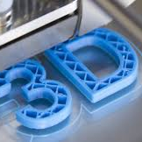
5-18.listopada 2025. Godine
U projektu 3D printanje sudjelovalo je 12 učenika iz 2. , 3., i 4. razreda Opće gimnazije „Ivo Padovan” Blato.
Cilj projekta bio je da usvojimo znanje i vještine dizajniranja oblika i 3D printanja.

Slide 4
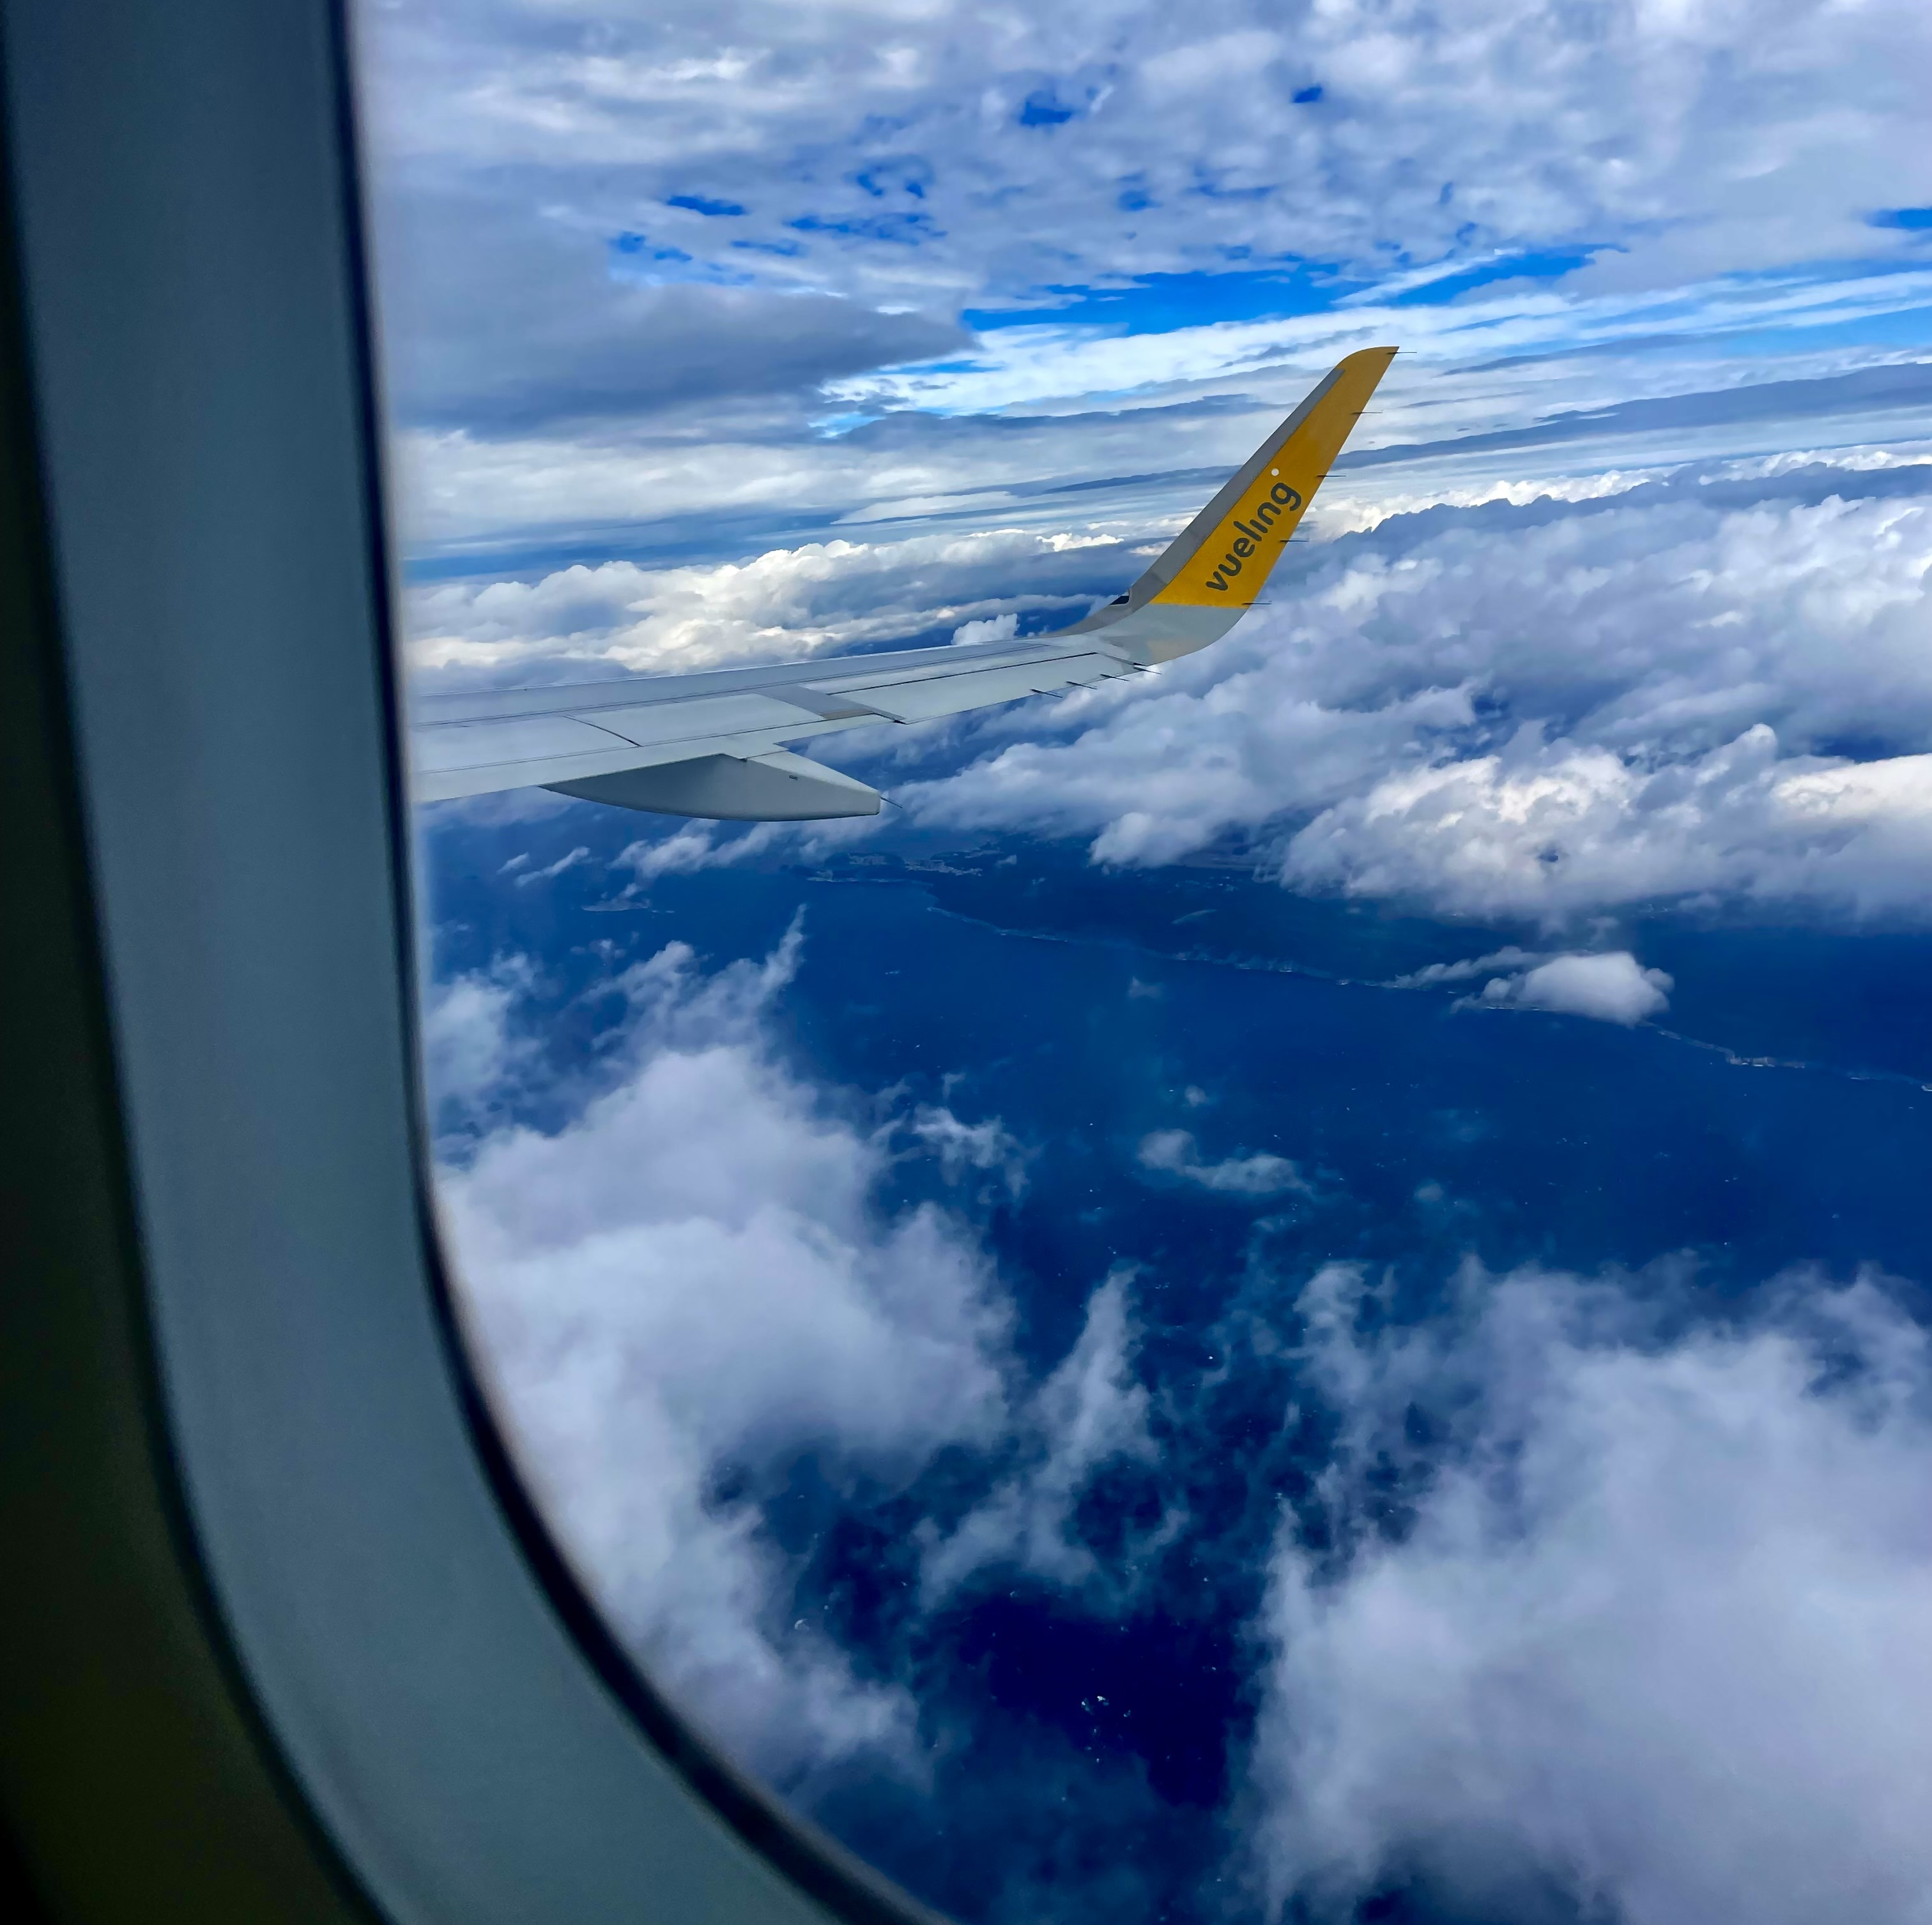
Dolazak u Sevillu
Krenuli smo iz Dubrovnika, puni uzbuđenja i očekivanja. Letjeli smo prvo do Barcelone. Nakon nekoliko sati, smijeha i druženja, nastavili smo put prema Sevilli – našem novom domu za vrijeme Erasmus avanture.

Slide 5
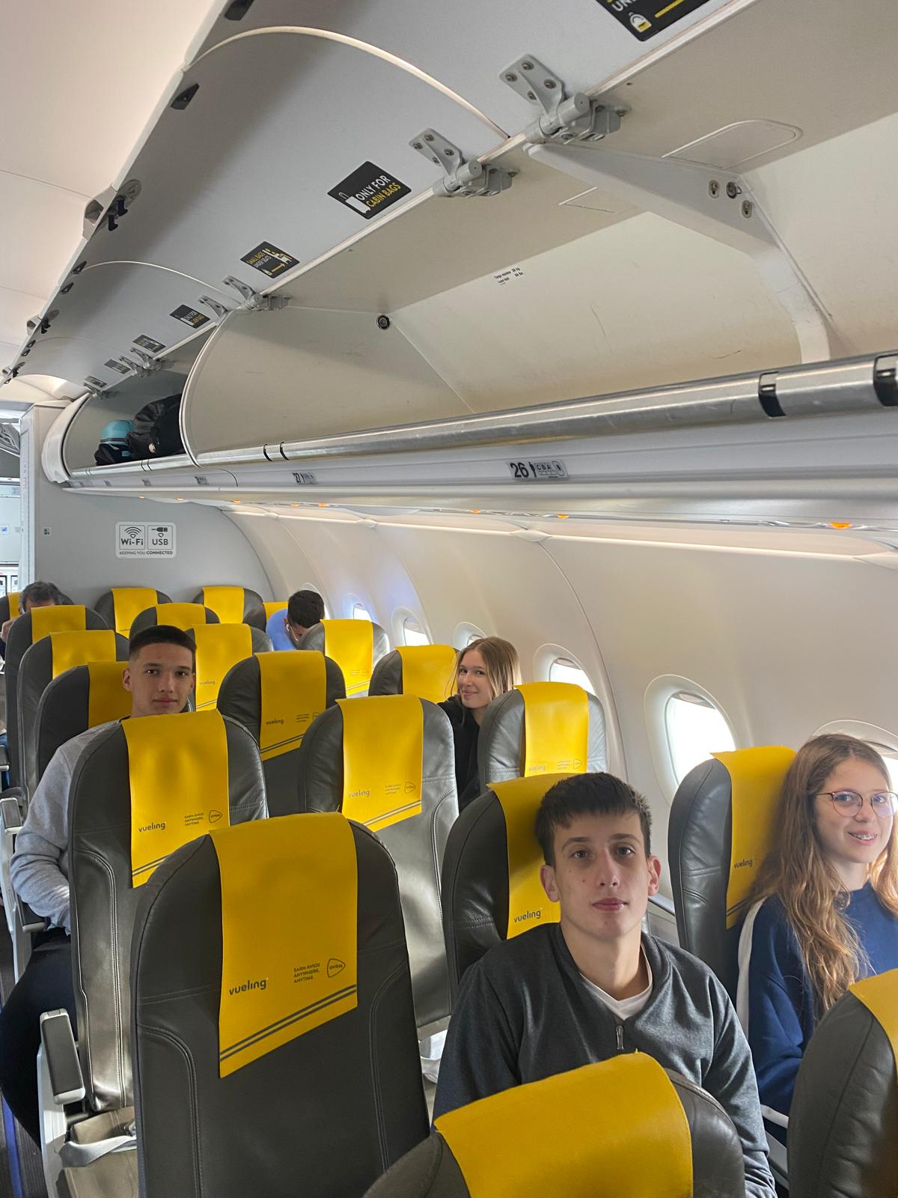
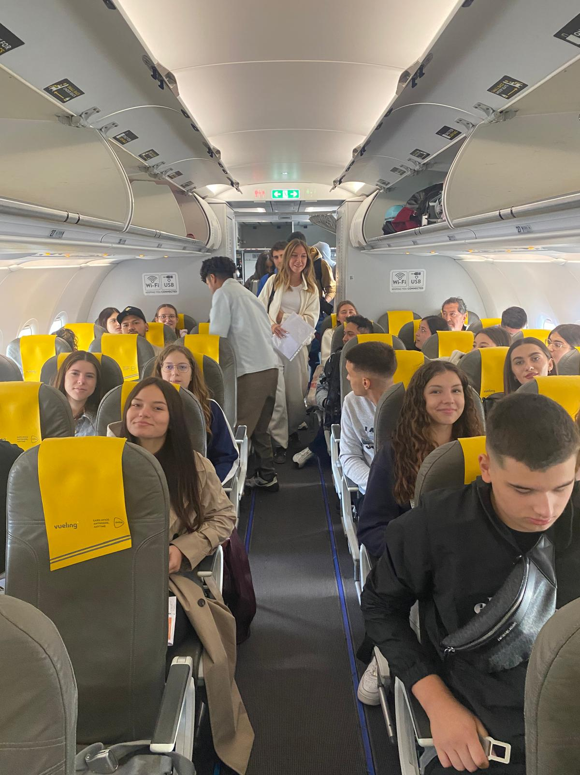
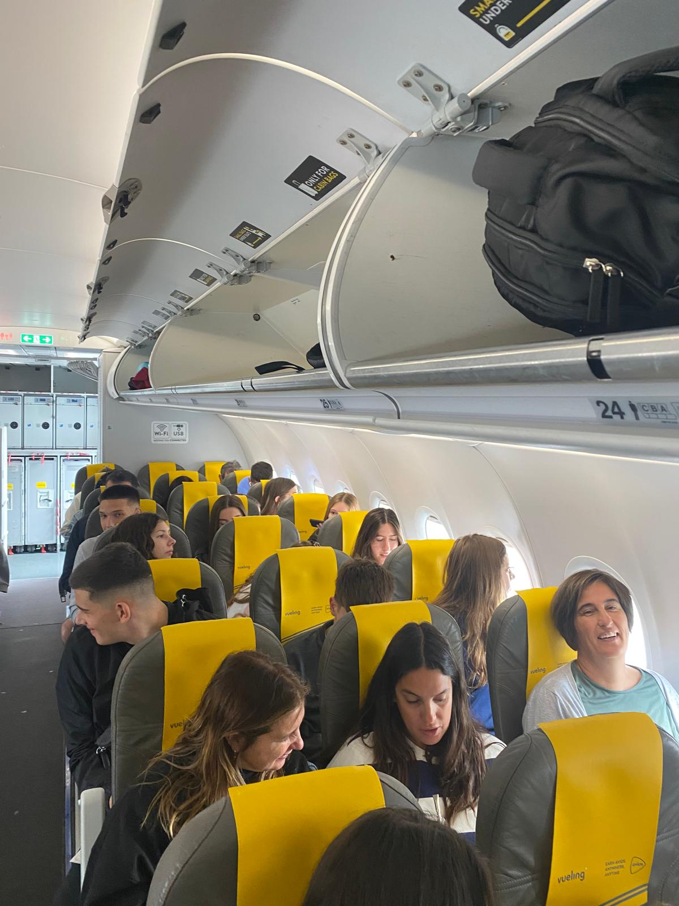
Dubrovnik → Barcelona → Sevilla

Slide 6
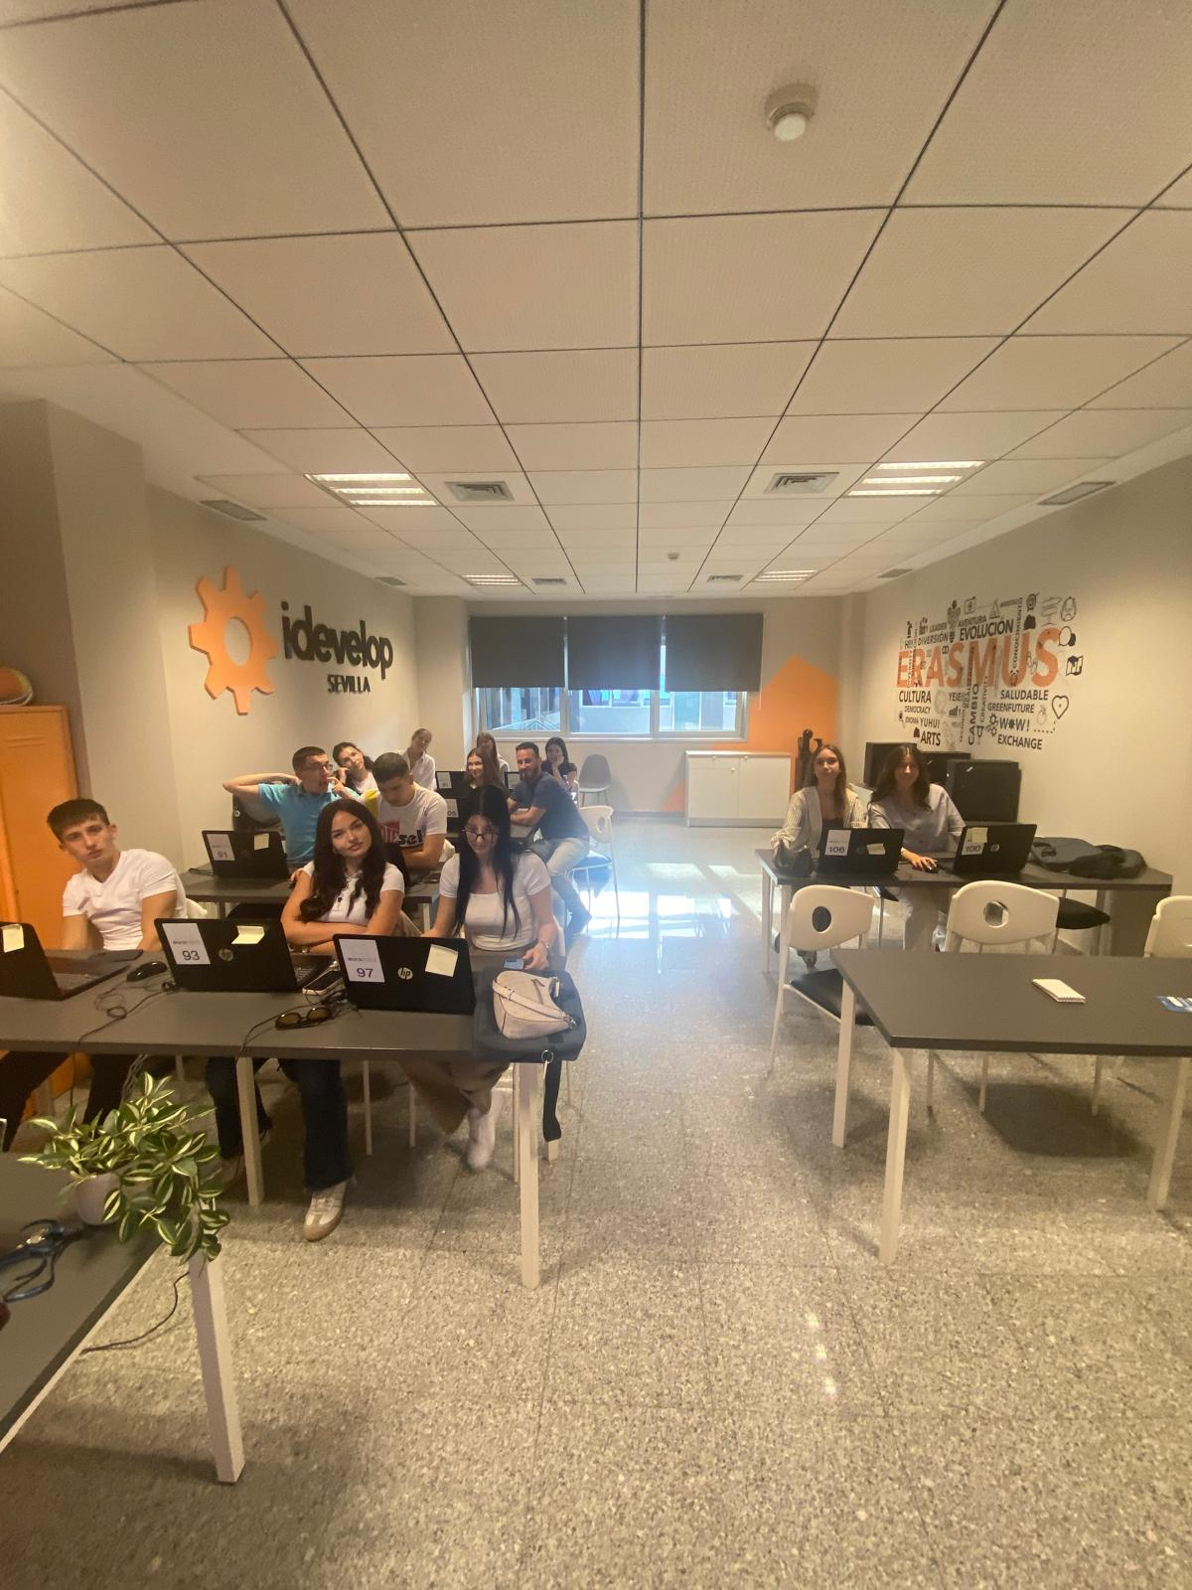
Edukacija
Tijekom našeg boravka u Sevilli, imali smo priliku učiti od profesora Manuela Franca Tovara, koji nas je s puno strpljenja i entuzijazma uveo u svijet 3D modeliranja.
Kroz rad u programima TinkerCAD i Solid Edge, naučili smo osnove dizajna, modeliranja i tehničkog crtanja, ali i koliko je važno biti kreativan i precizan u procesu stvaranja.
Ova edukacija nam je pružila nova znanja, vještine i inspiraciju za daljnje projekte!

Slide 7
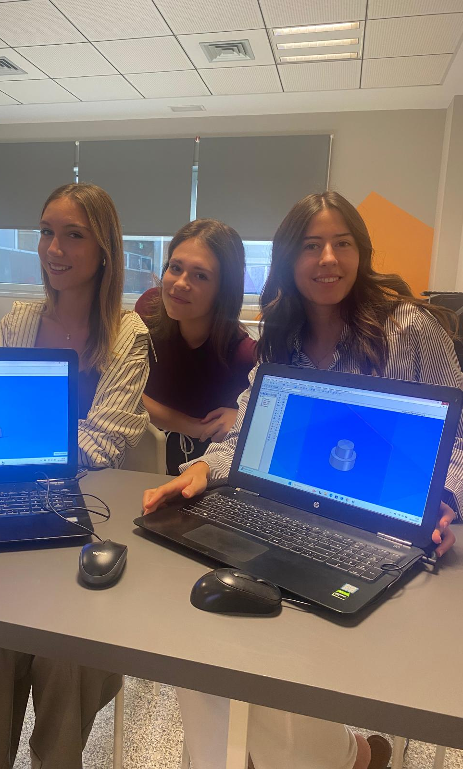
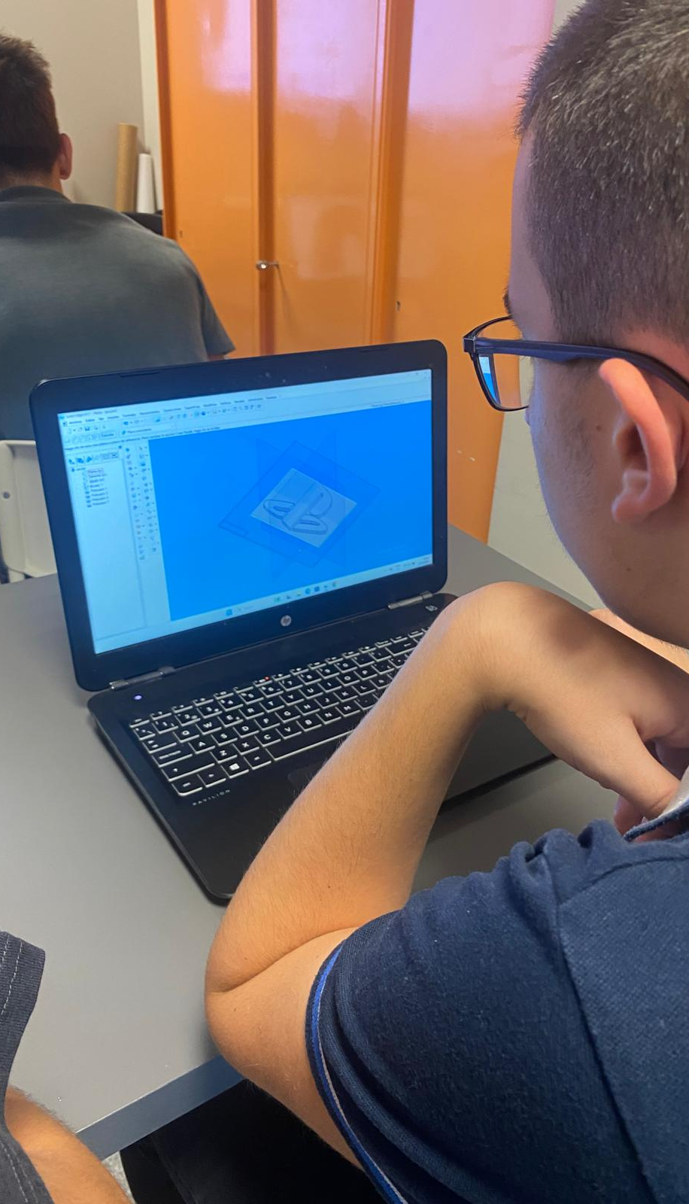
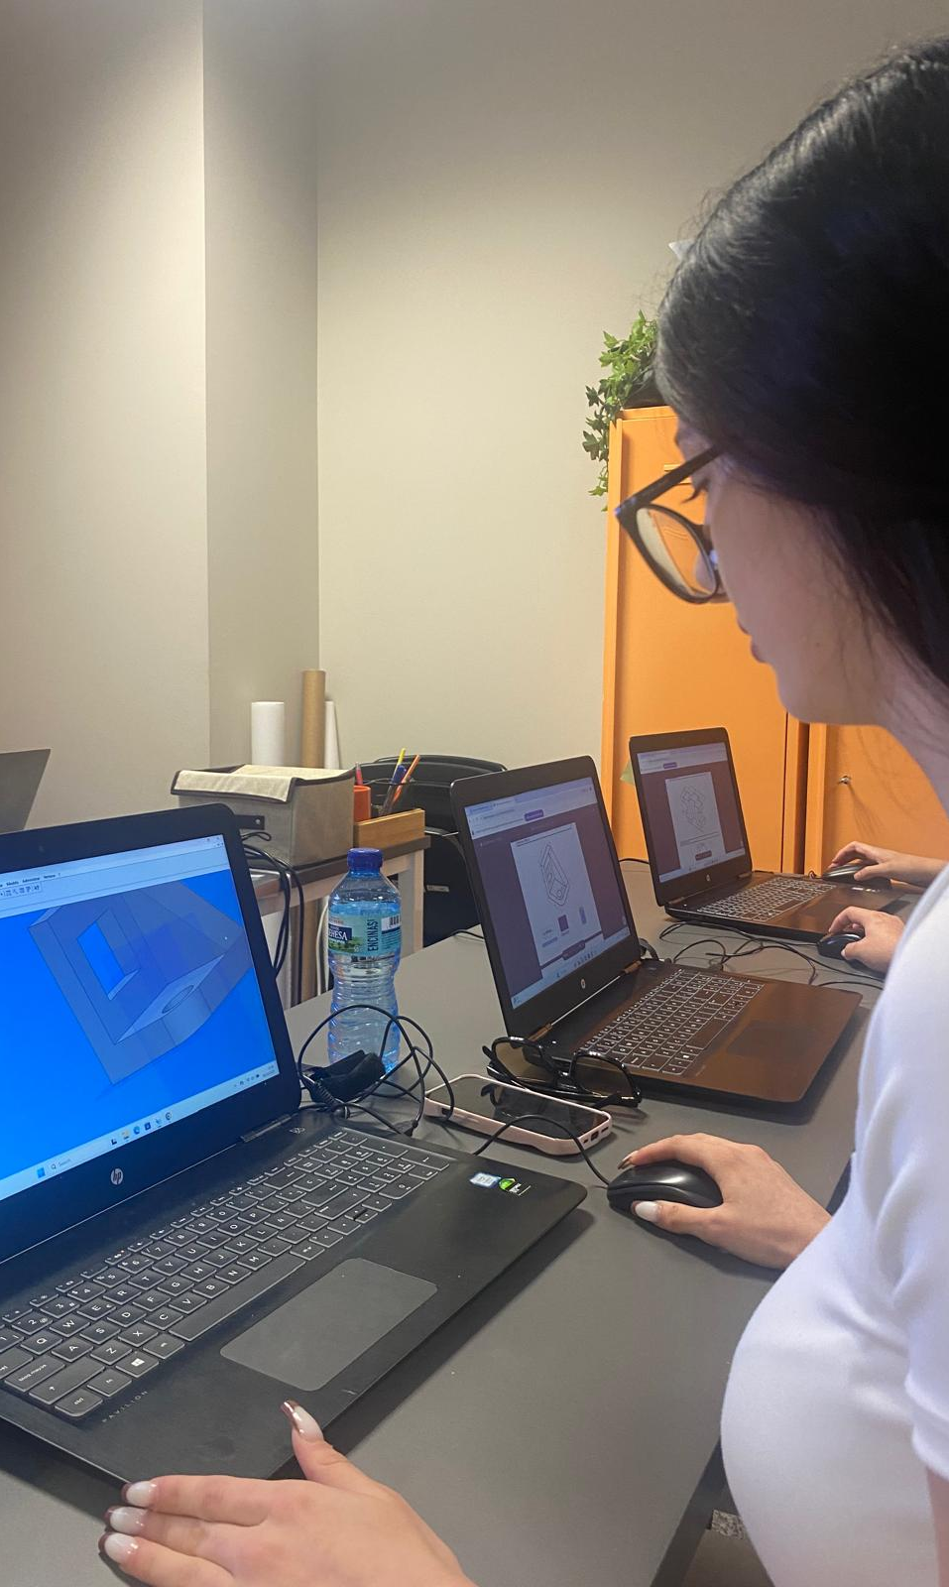

Slide 8
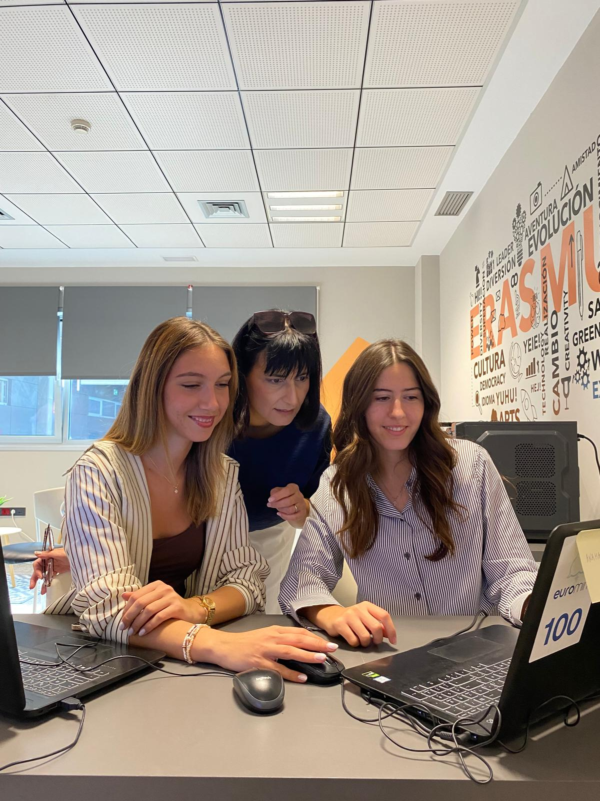
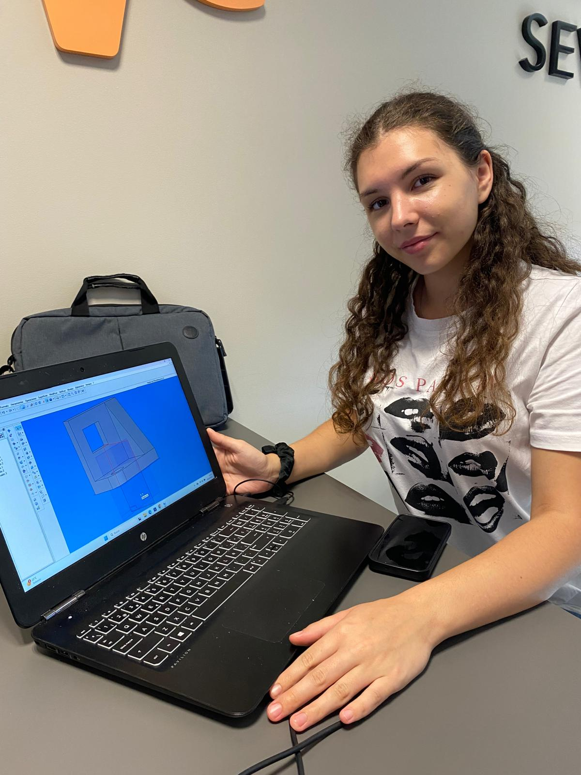
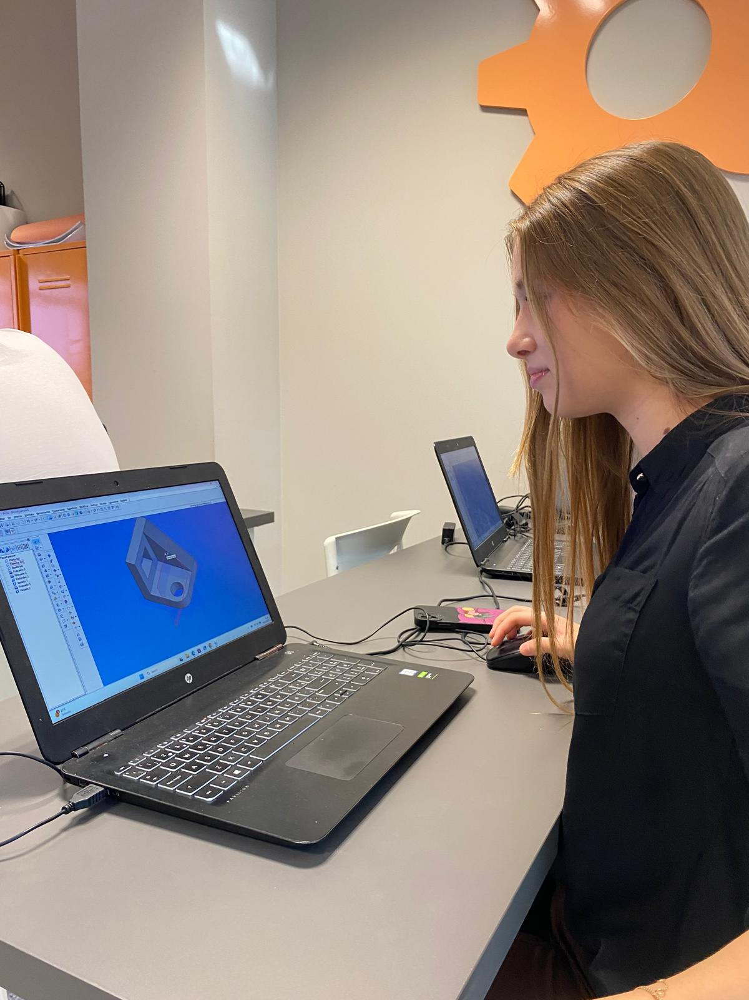
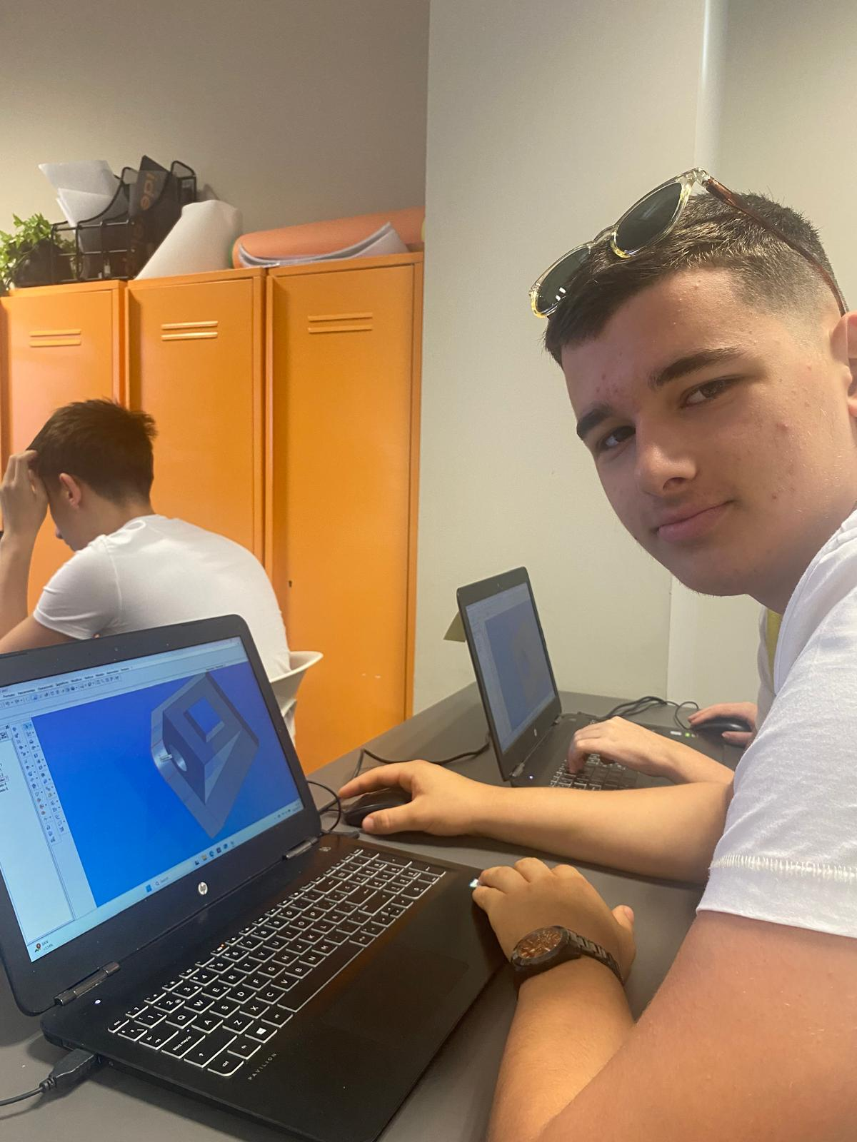

Slide 9
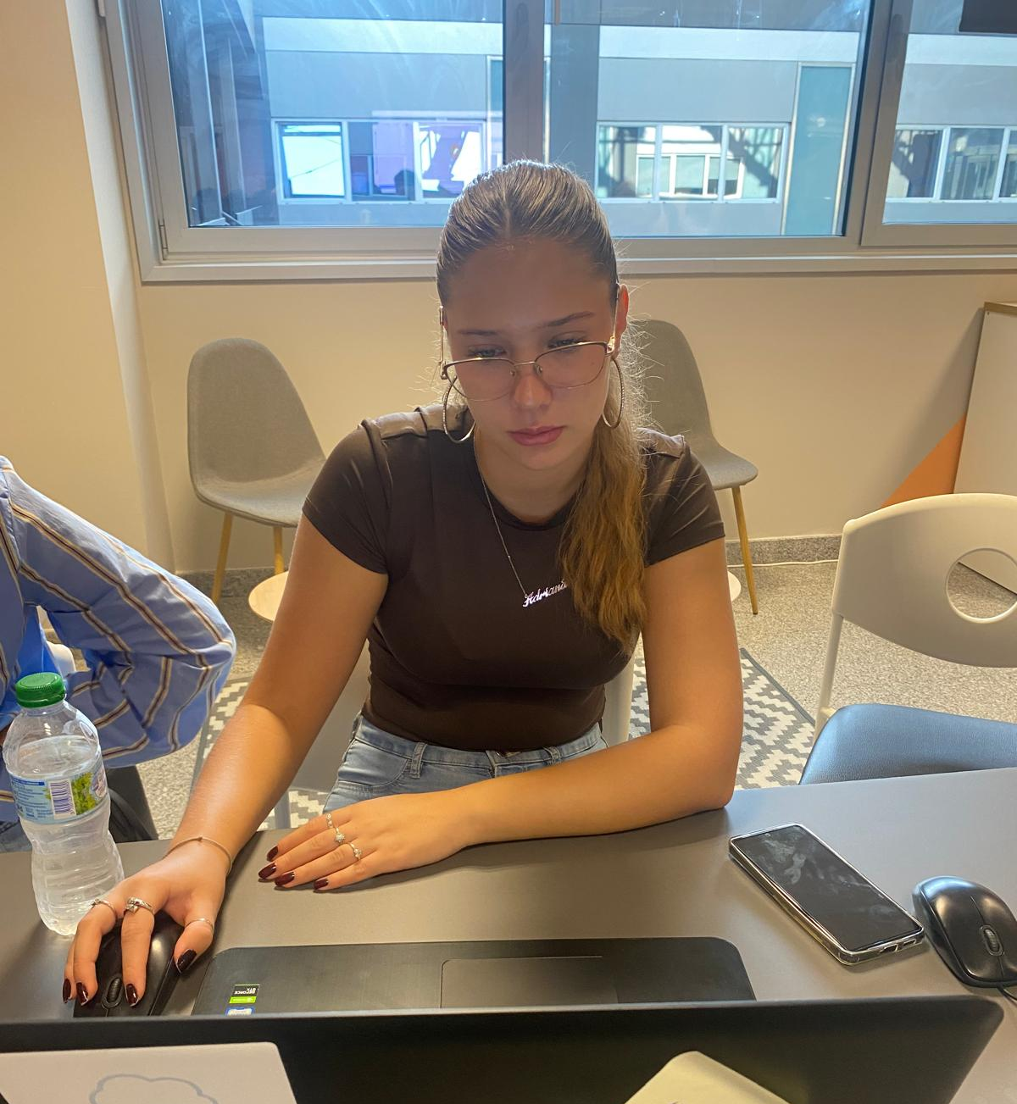
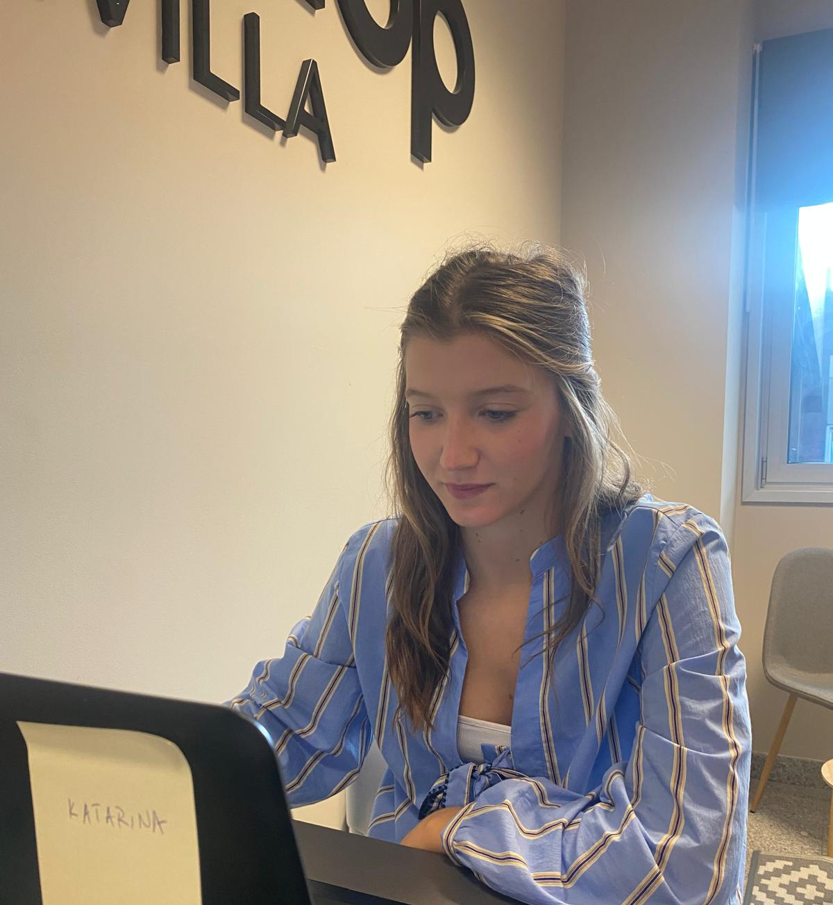

Slide 10
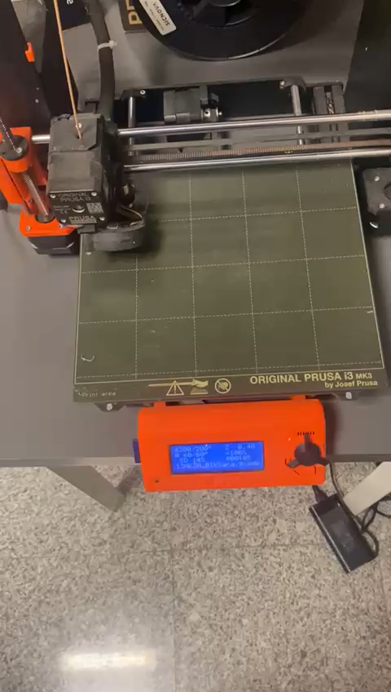

Printanje

Slide 11
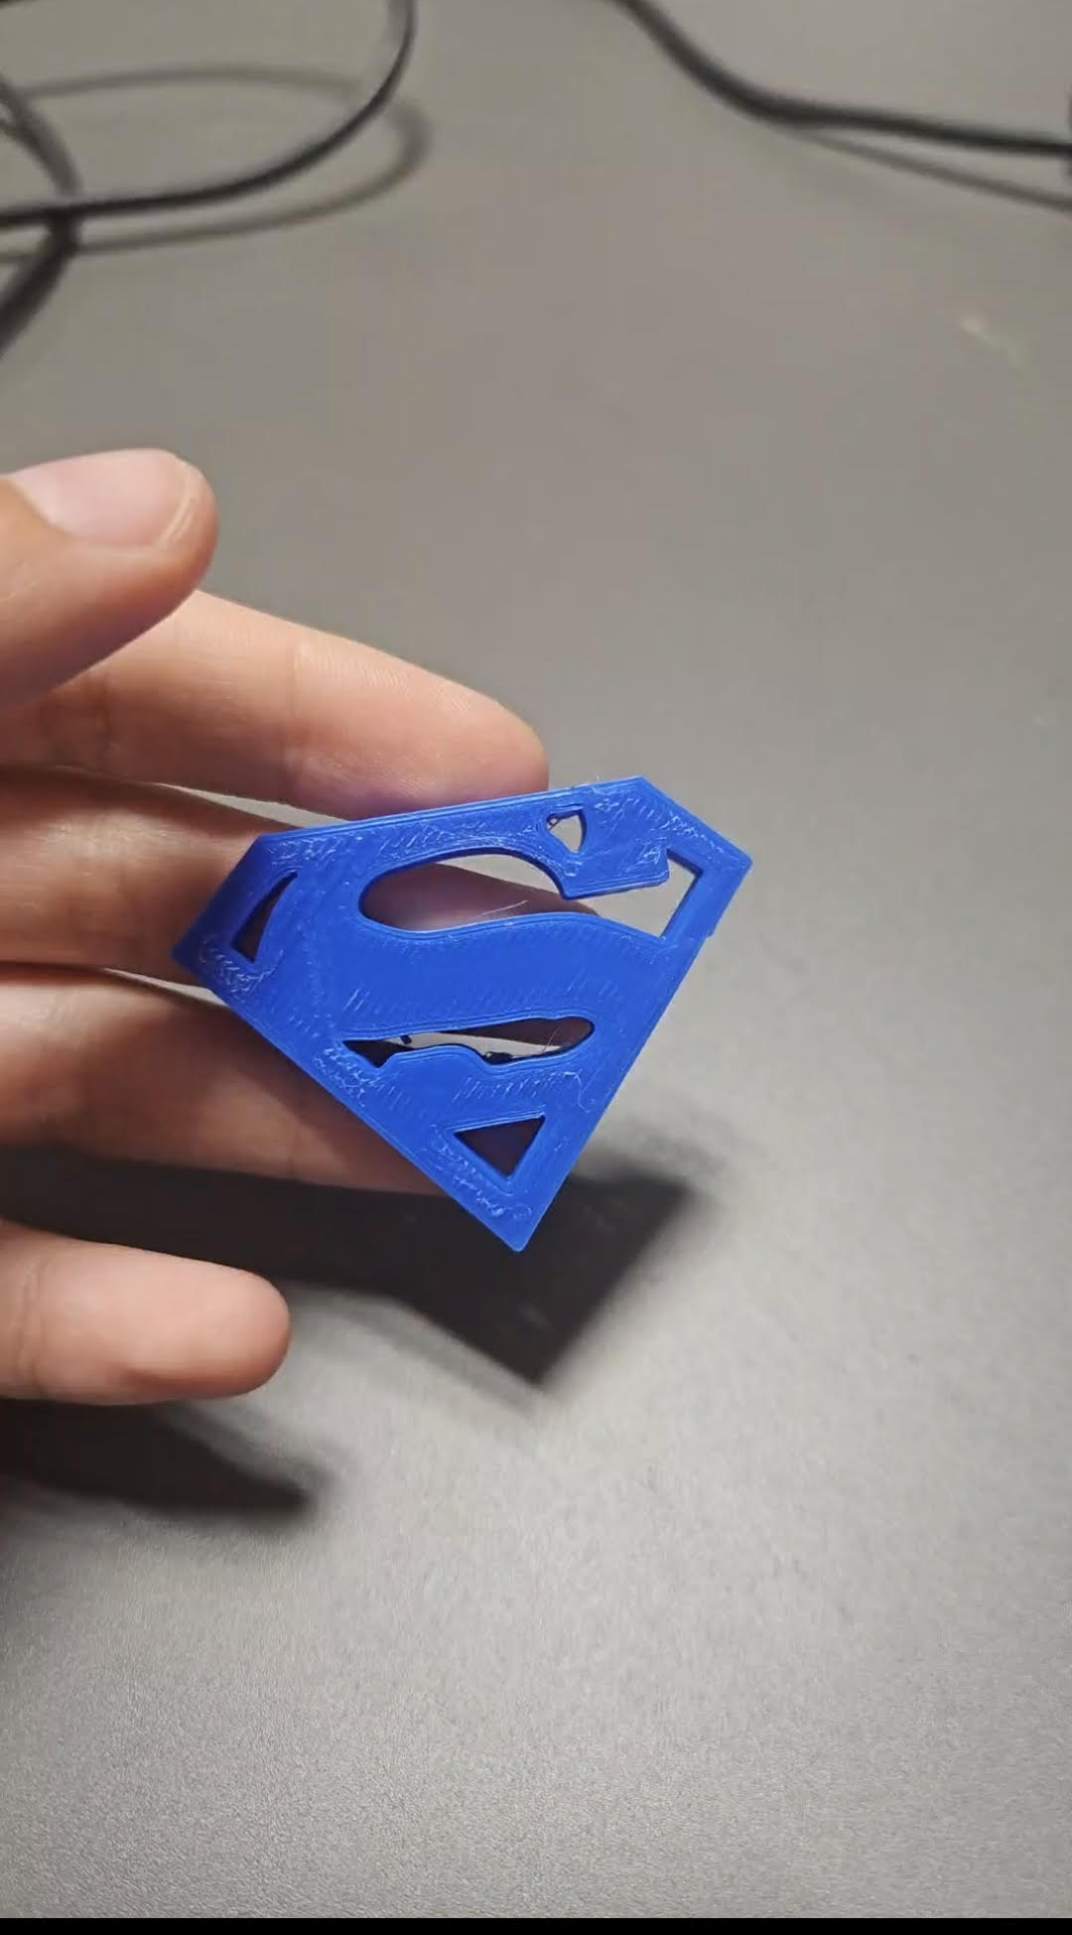
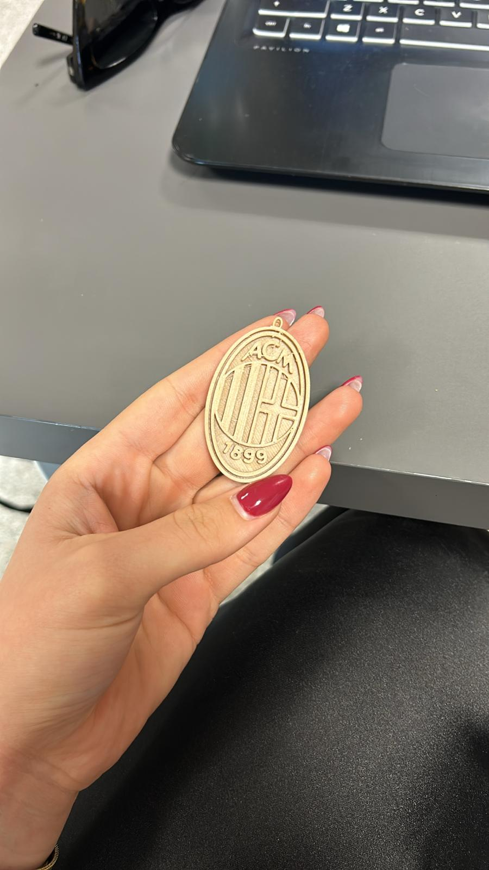
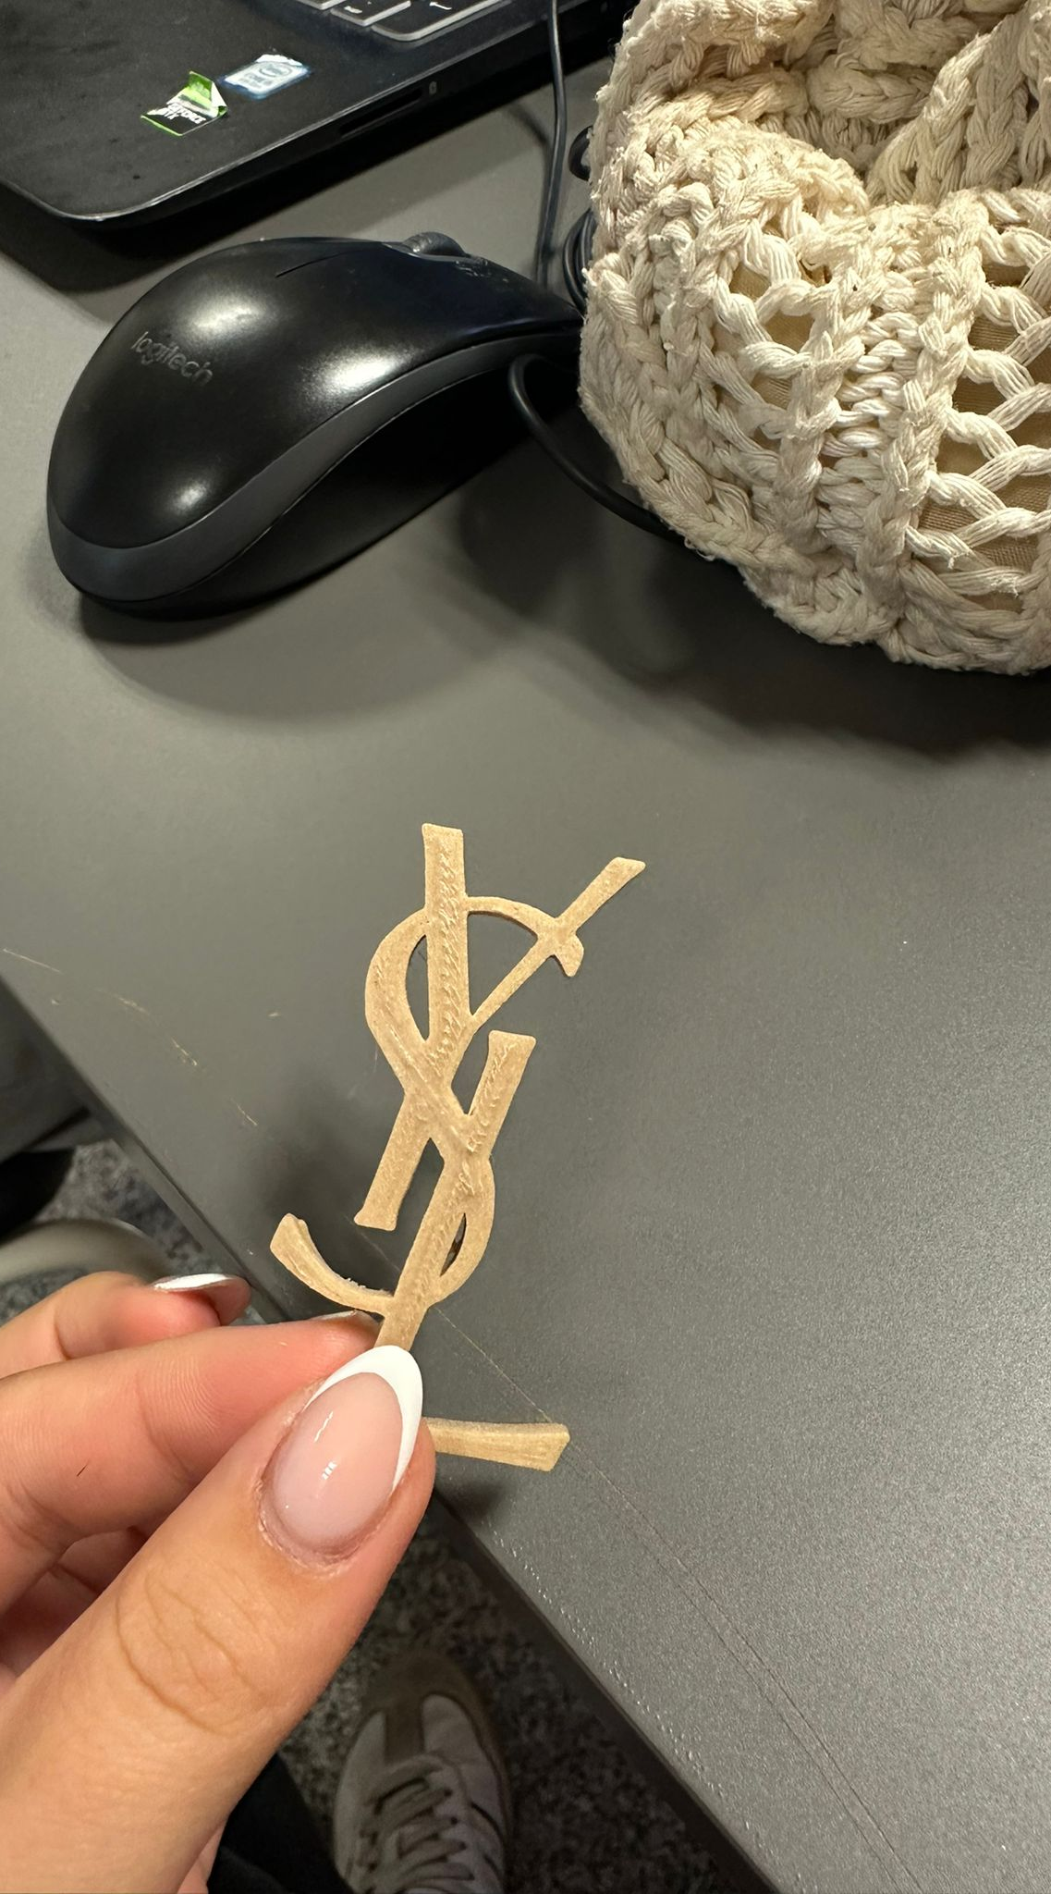
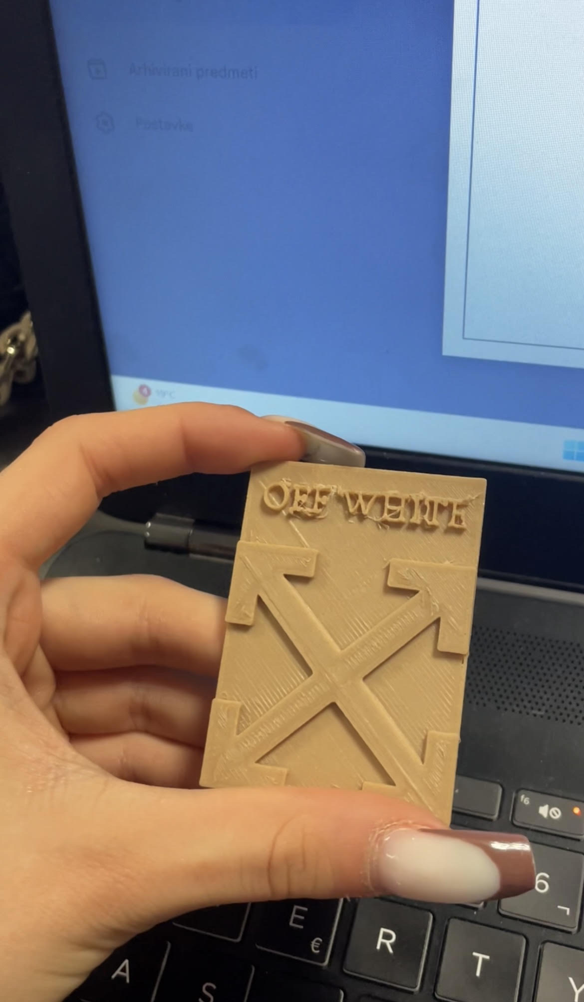
Završni radovi

Slide 12
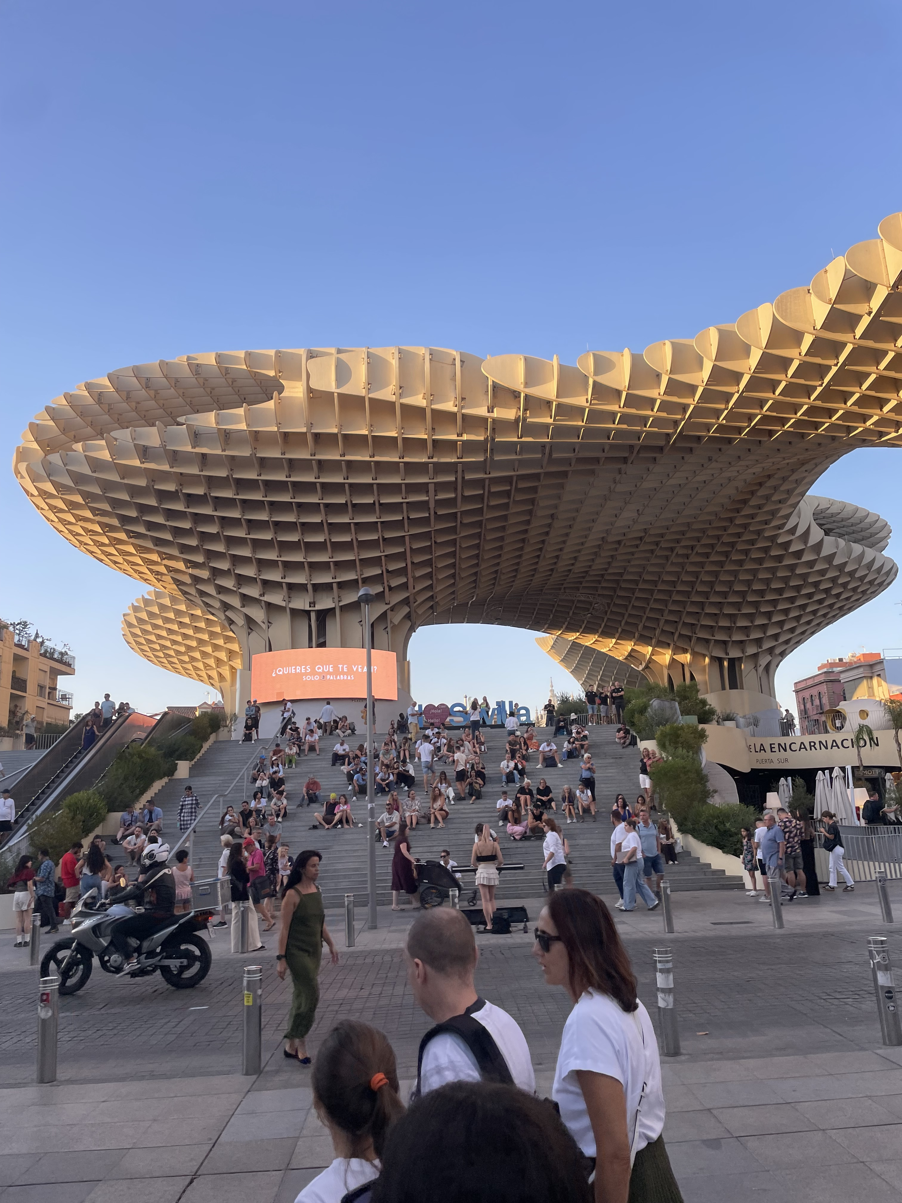
Obilazak Seville
U slobodno vrijeme istraživali smo predivnu Sevillu – grad pun boja, ritma i života. Šetali smo uskim uličicama, divili se prekrasnoj katedrali i veličanstvenoj Giraldi, te uživali u pogledu s Plaza de España, jednog od najljepših trgova koje smo ikad vidjeli.
Posjetili smo i modernu atrakciju Setas de Sevilla, s koje se pruža predivan panoramski pogled na cijeli grad, posebno čaroban pri zalasku sunca.

Slide 13
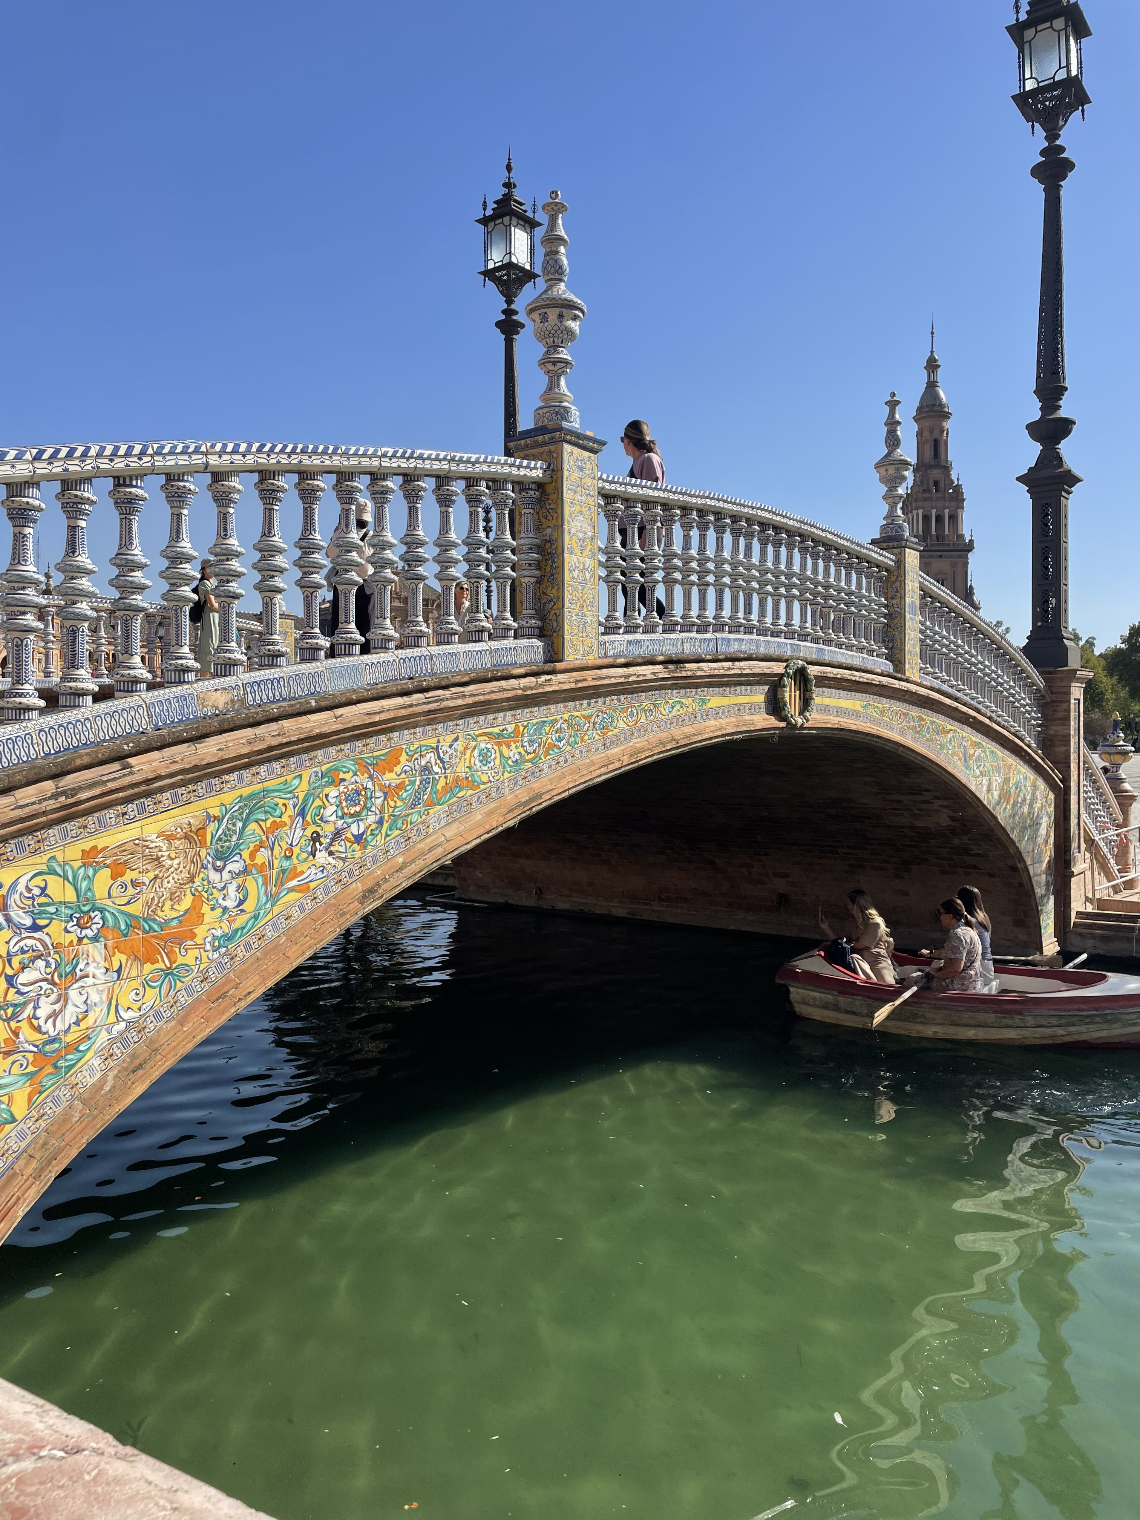
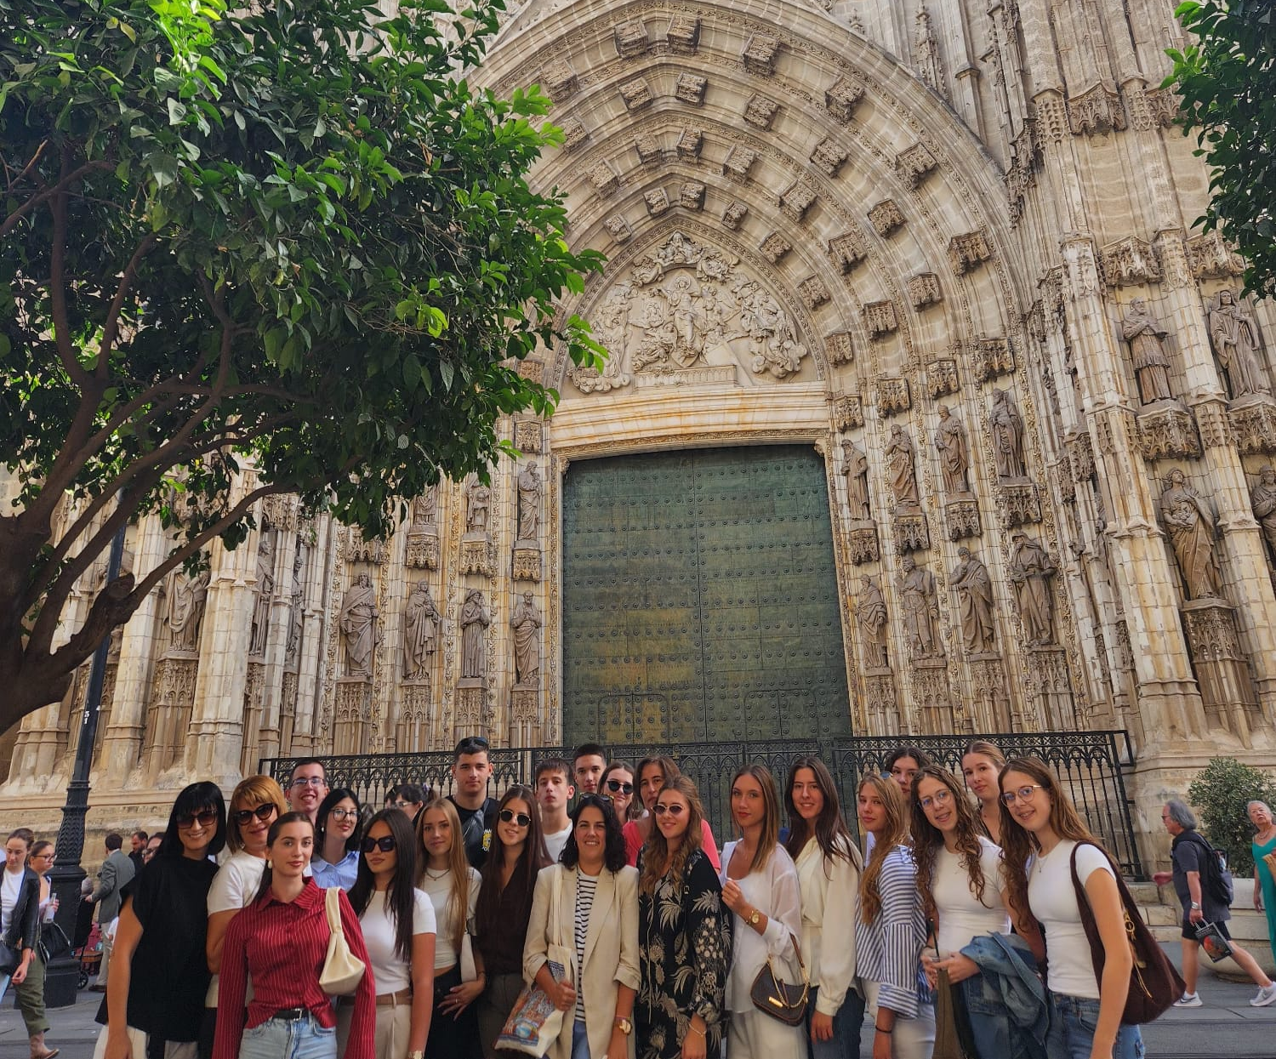
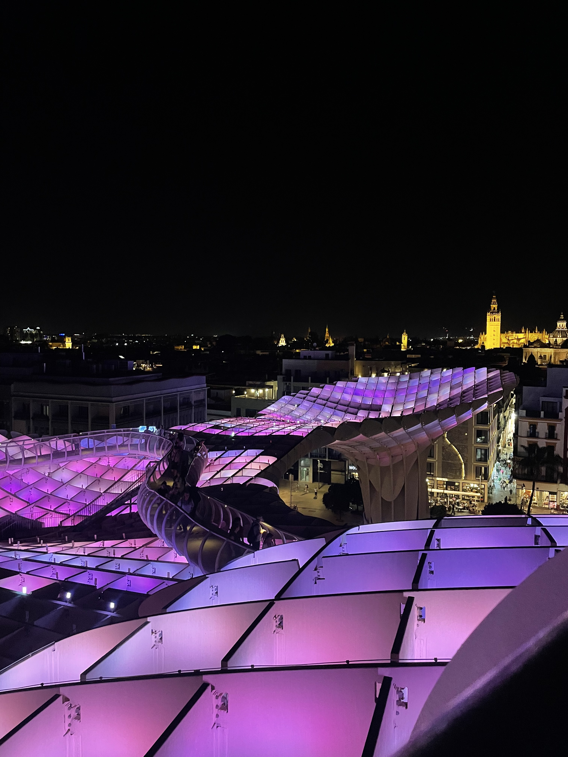
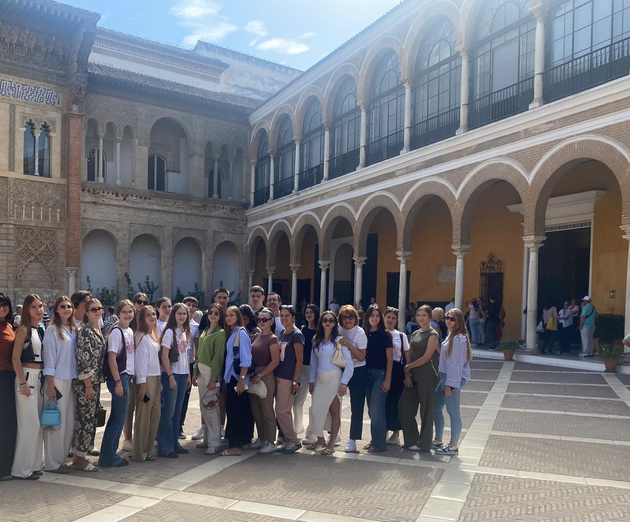

Slide 14
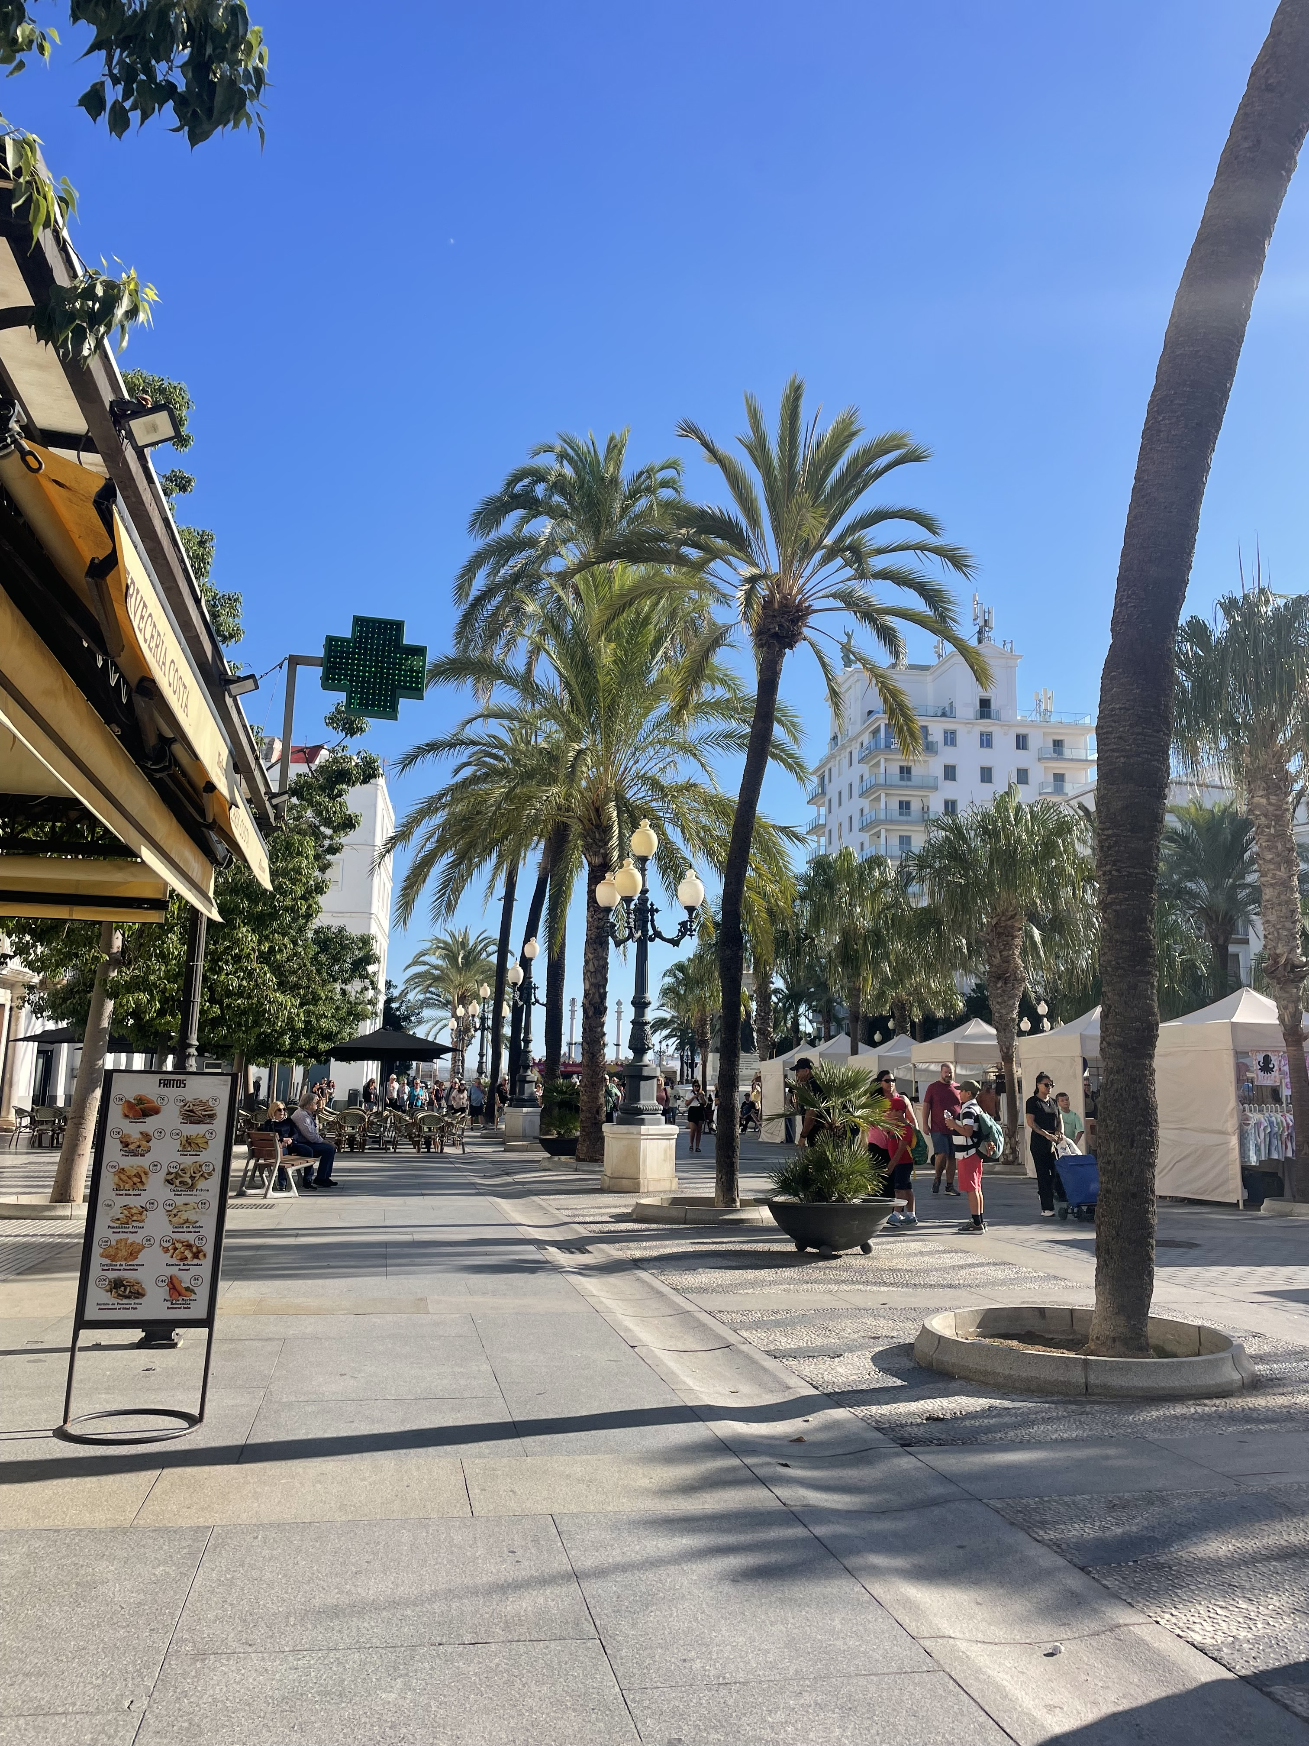
Izlet u Cadiz
Jedan od najljepših dana našeg boravka bio je izlet u Cádiz, jedan od najstarijih gradova u Europi, smješten na obali Atlantskog oceana. Već pri dolasku osjetili smo poseban morski duh grada – uske ulice, bijele kuće i miris mora na svakom koraku.
Prošetali smo starim dijelom grada, posjetili katedralu u Cádizu
Nakon razgledavanja opustili smo se na plaži La Caleta, uživali u suncu, kupanju i druženju uz valove.
Cádiz nas je osvojio svojom opuštenom atmosferom, ljubaznim ljudima i prekrasnim pogledima – bio je to dan pun smijeha, mora i sunca koji ćemo zauvijek pamtiti.

Slide 15
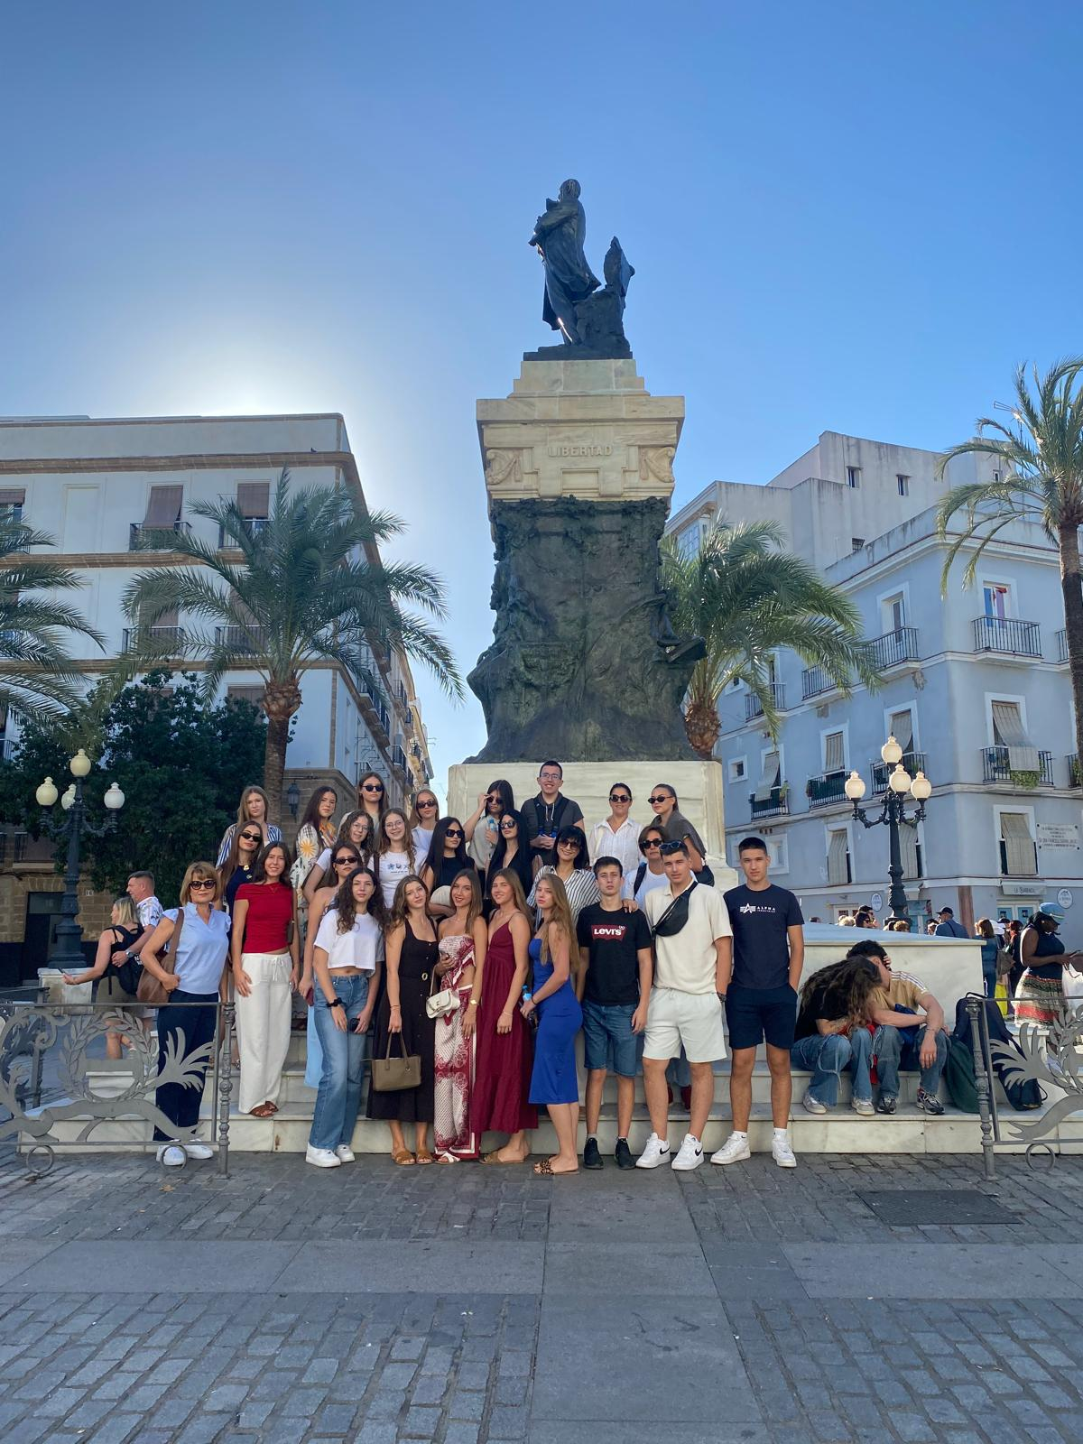
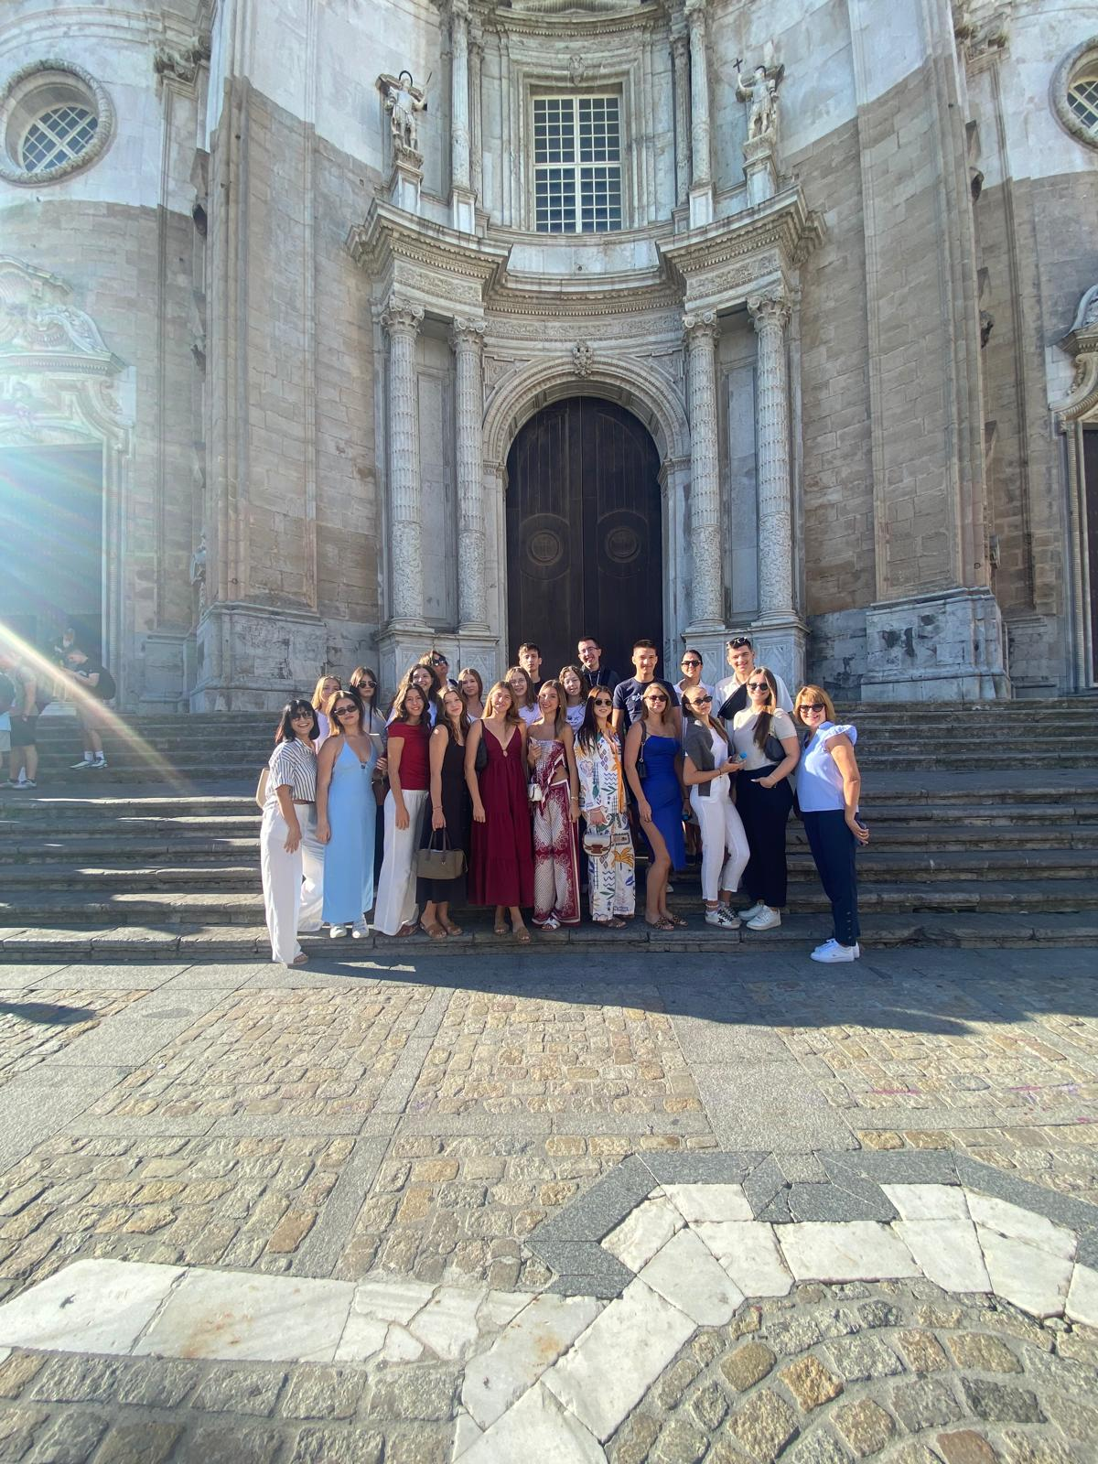
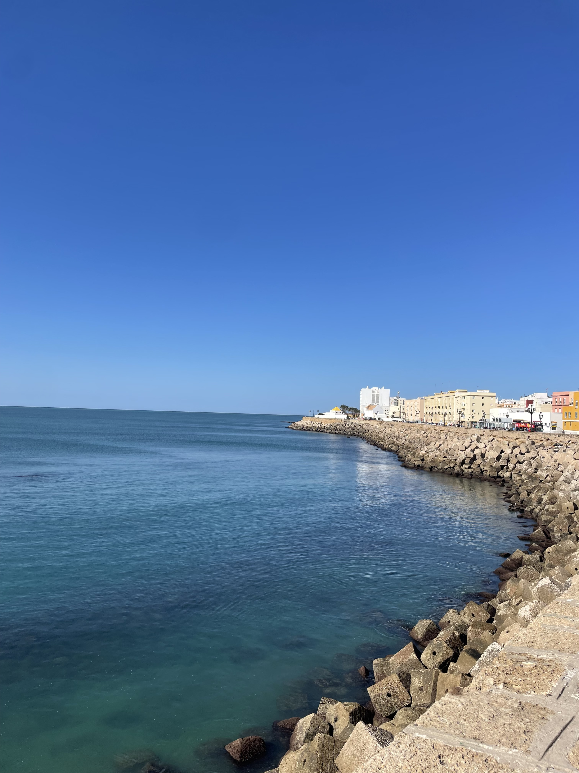

Slide 16
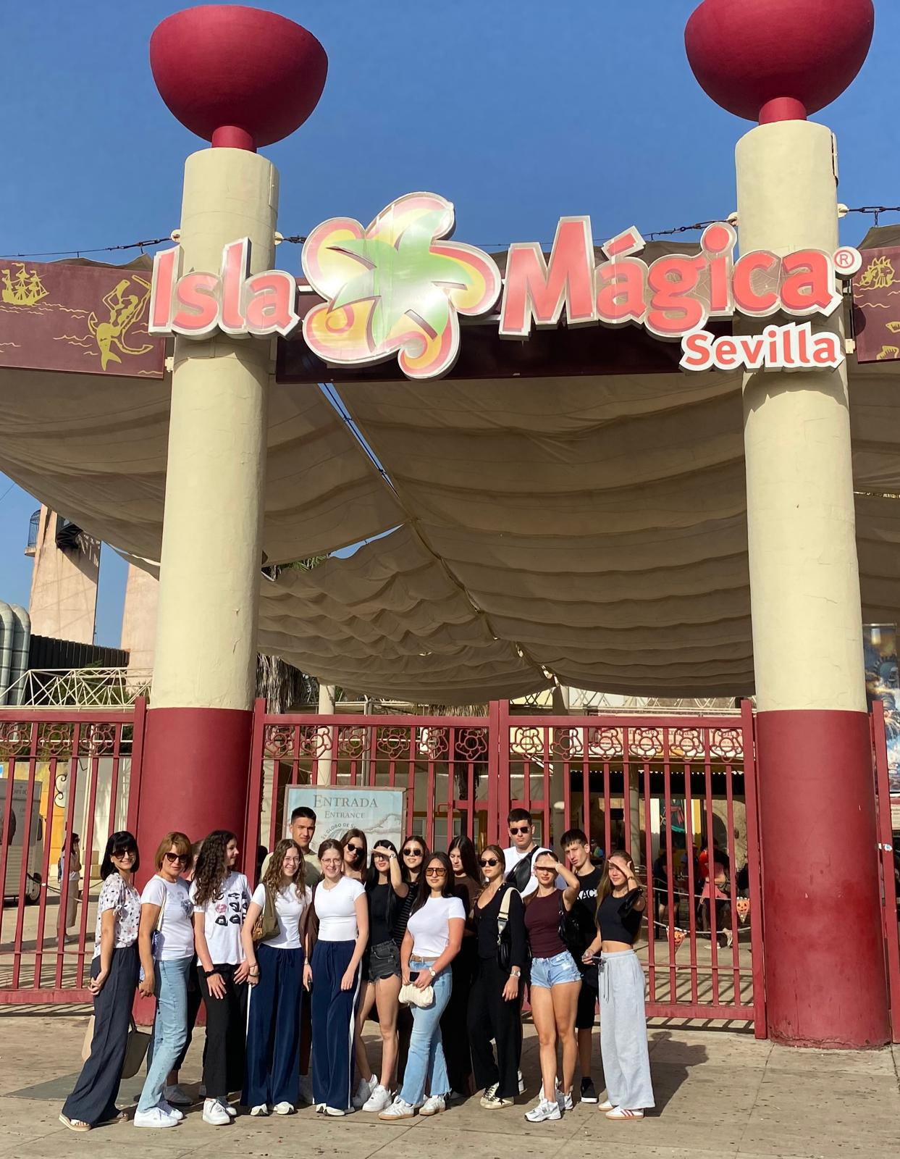
Isla Magica
Jedan od najzabavnijih dana bio je posjet Isla Mágici, zabavnom parku u Sevilli koji nas je vratio u djetinjstvo!
Proveli smo dan isprobavajući razne vožnje i adrenalinske atrakcije, od brzih rollercoastera do vodenih spustova koji su završili uz puno smijeha i prskanja.
Osim uzbuđenja, uživali smo i u tematskim dijelovima parka inspiriranim poviješću i otkrićima Novog svijeta.
Dan u Isla Mágici bio je pun zabave, druženja i nezaboravnih trenutaka – savršen odmor od učenja i idealan način da doživimo još jedan dio španjolske kulture na opušten način.

Slide 17
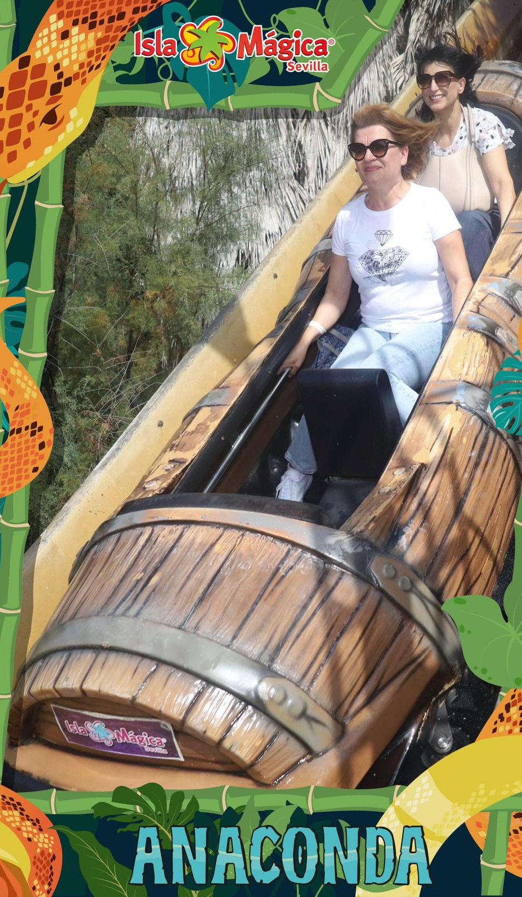
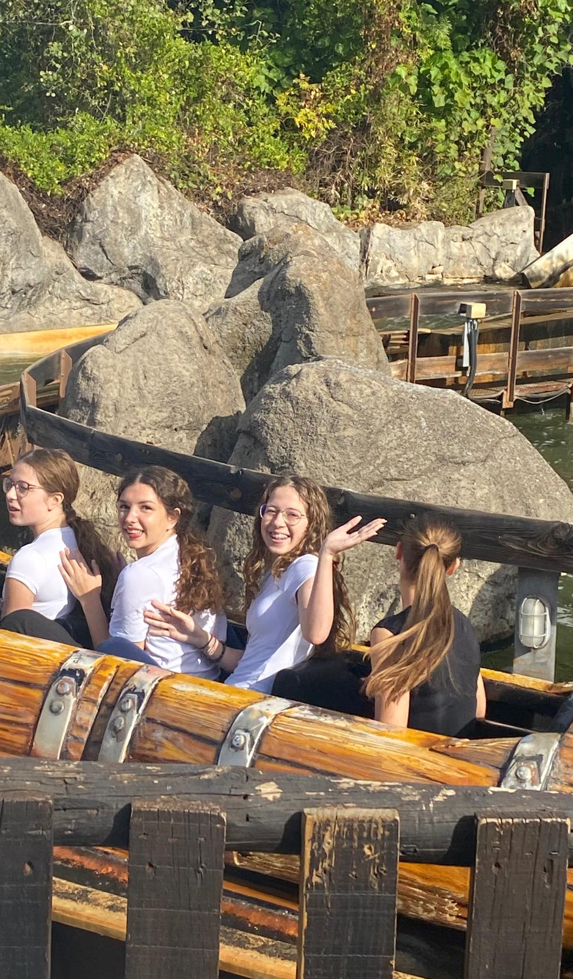
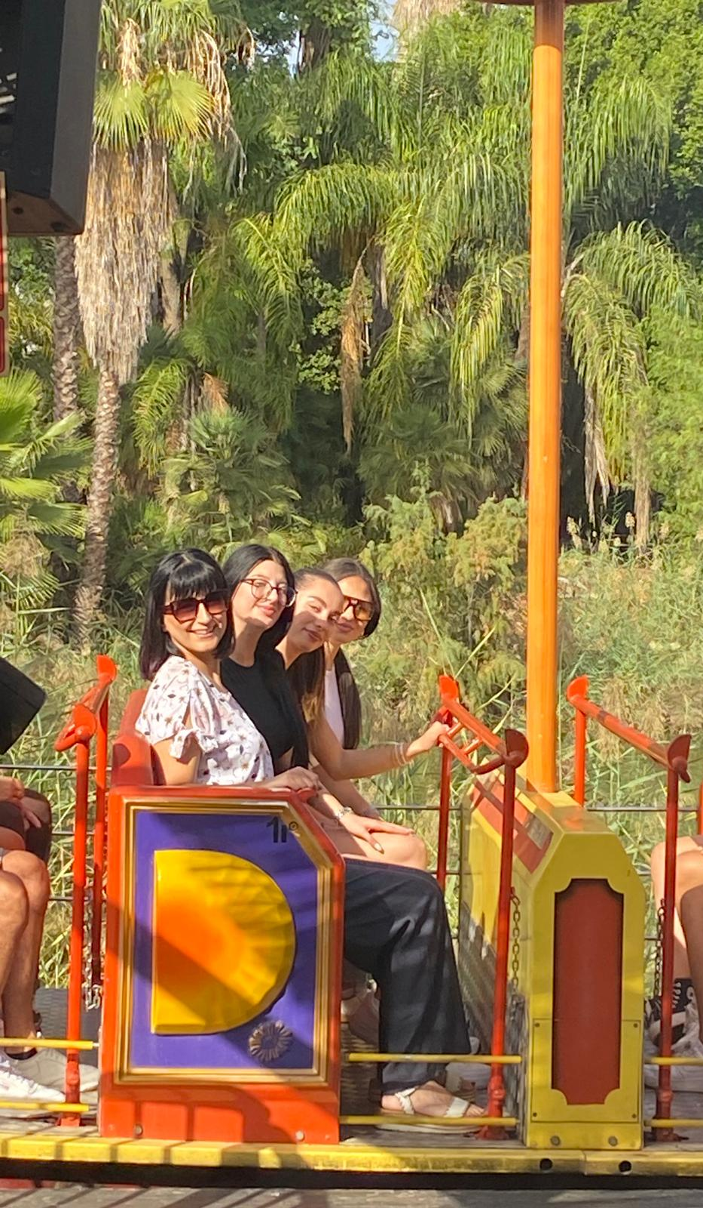

Slide 18
Povratak u Hrvatsku
Nakon svih doživljaja, avantura i novih iskustava, došao je trenutak za povratak kući. ️
S tugom što napuštamo Sevillu, ali i s osmijehom zbog svega što smo proživjeli, spakirali smo uspomene, prijateljstva i nova znanja koja ćemo zauvijek nositi sa sobom.
Put natrag vodio nas je istim putem – iz Seville prema Barceloni, a zatim let za Hrvatsku.
Dok je avion polijetao, prisjećali smo se svih lijepih trenutaka koje nam je Erasmus donio – od prvog dana do posljednjeg zalaska sunca u Španjolskoj.

Slide 19
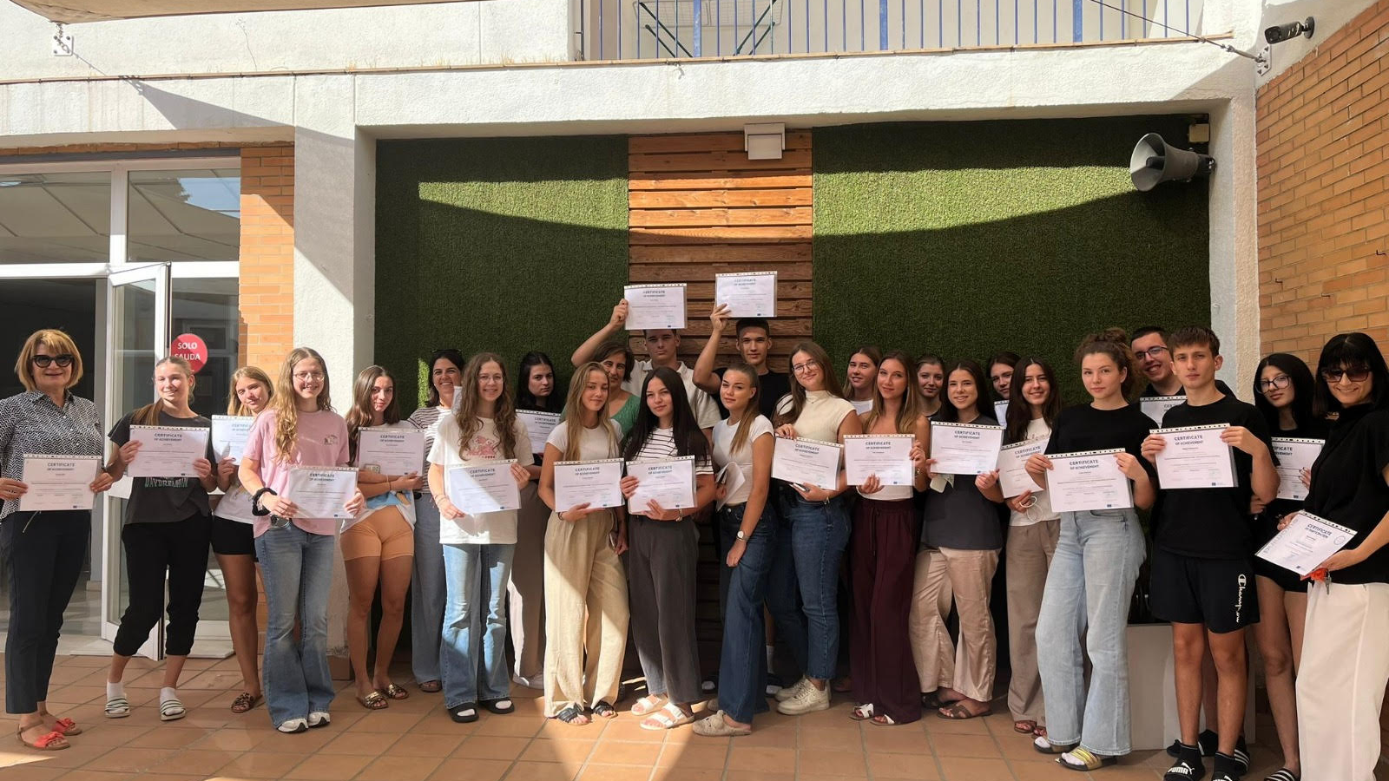
Završetak edukacije i dodjela potvrda

